Slide 1

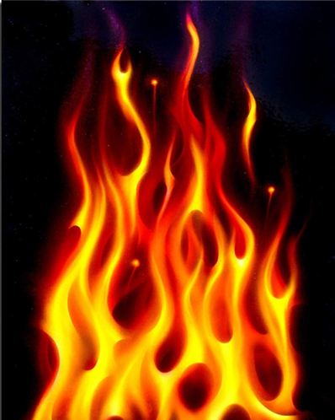


'להבה'
50 שנה לסיום בית ספר 'סולם צור'
אסף וערך קובי גולדווסר
אוגוסט 2020

Slide 2
תמונות ילדות

Slide 3
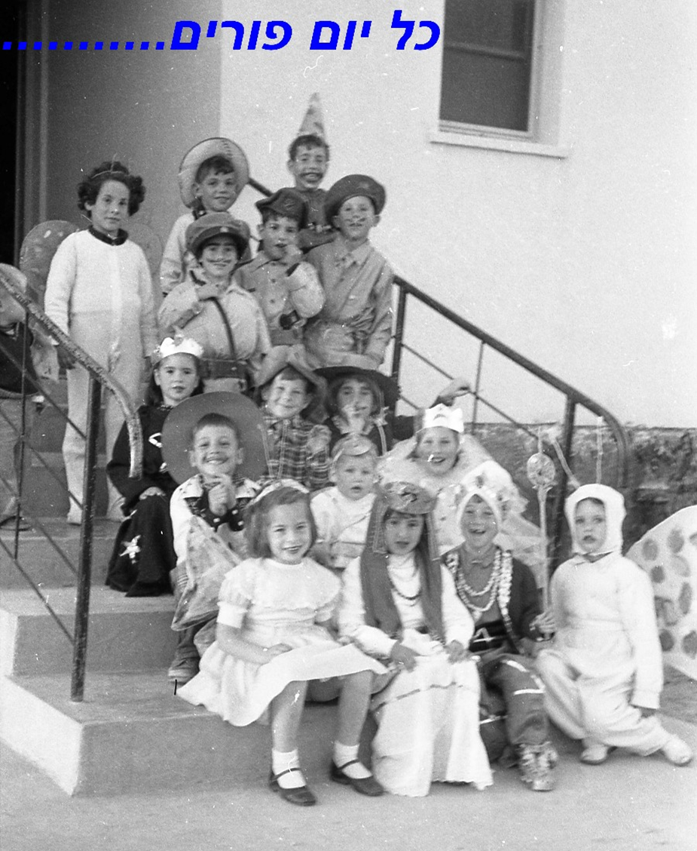

Slide 4
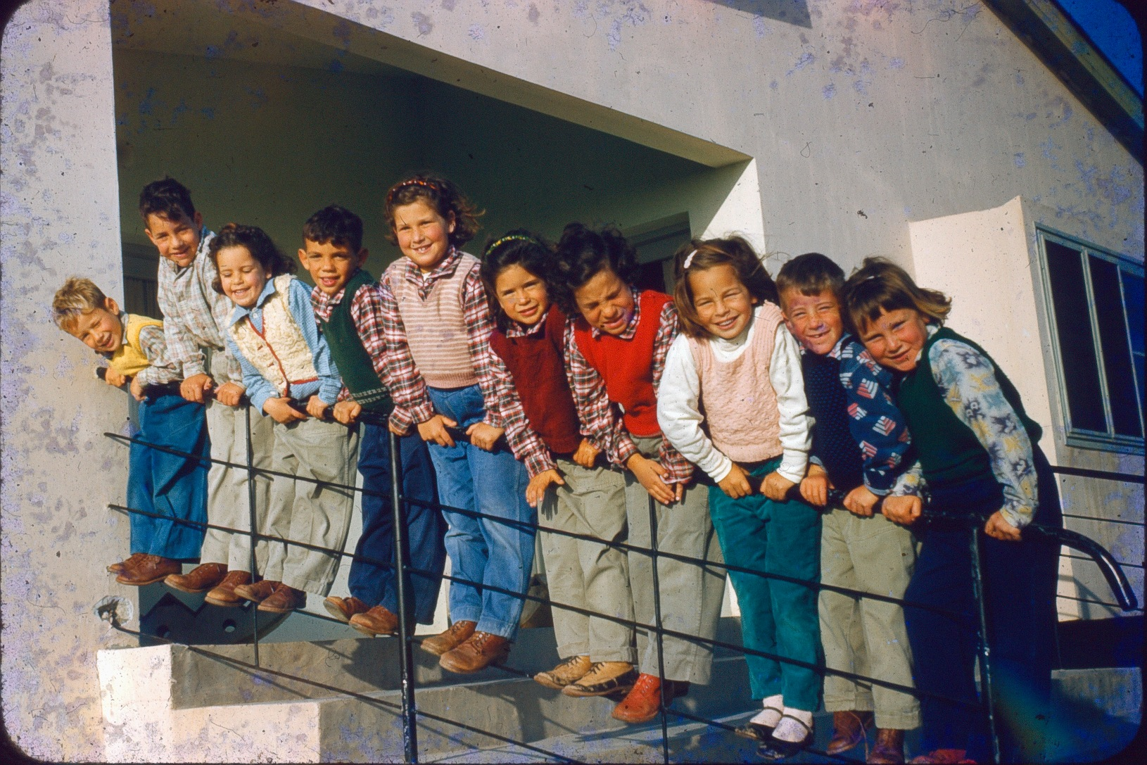

Slide 5
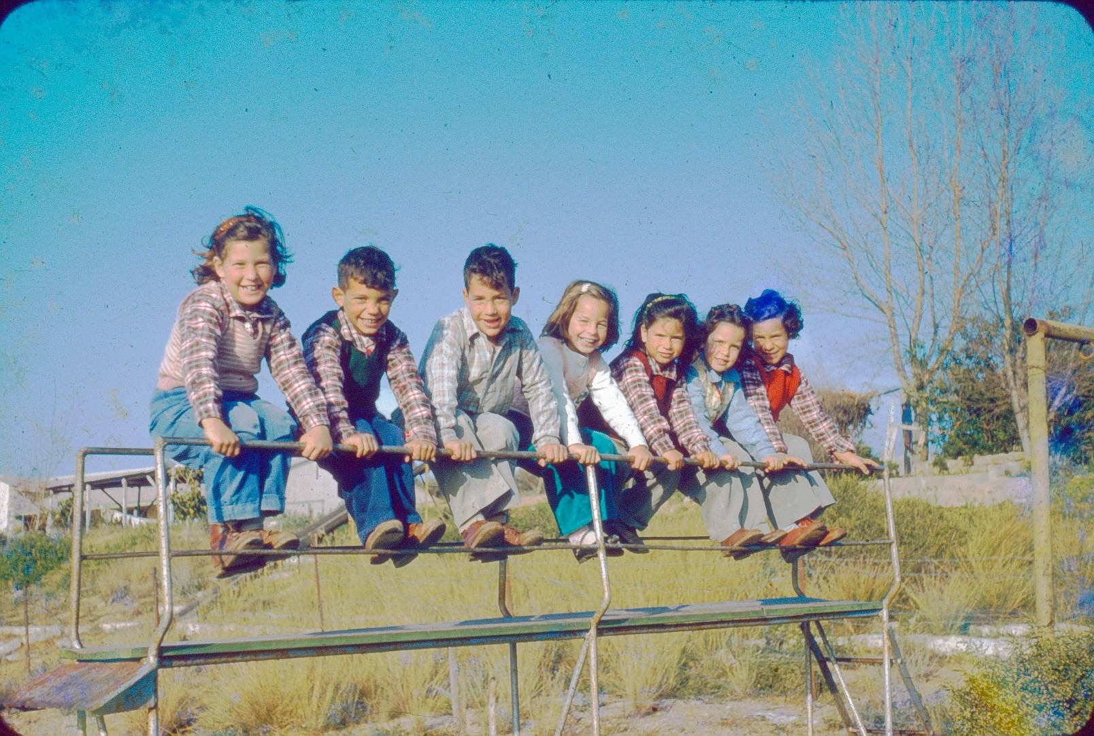

Slide 6
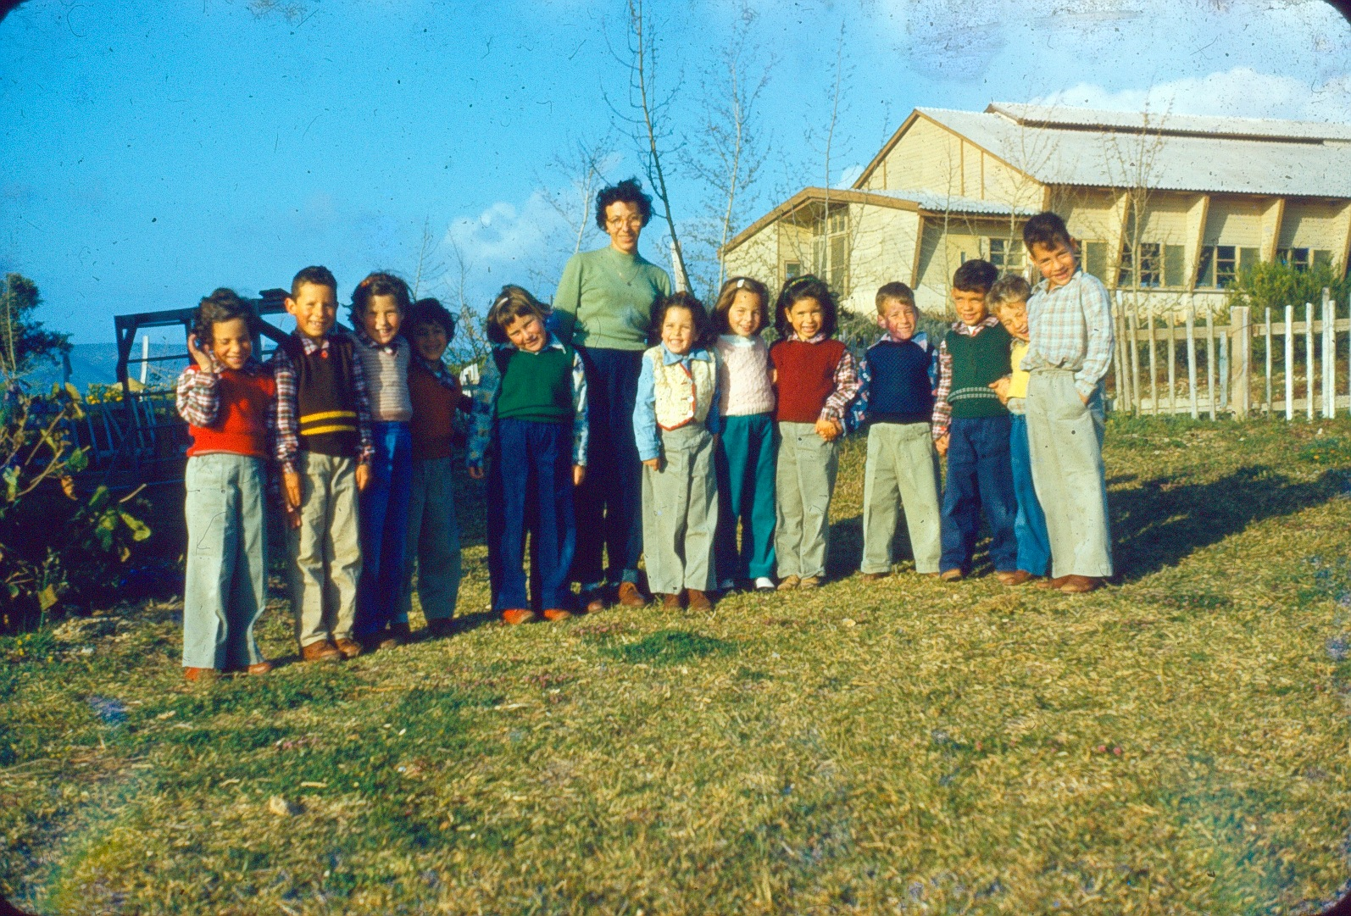

Slide 7
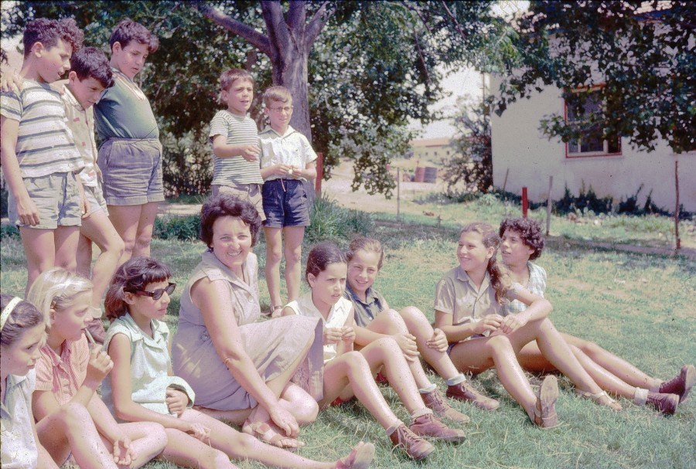

Slide 8
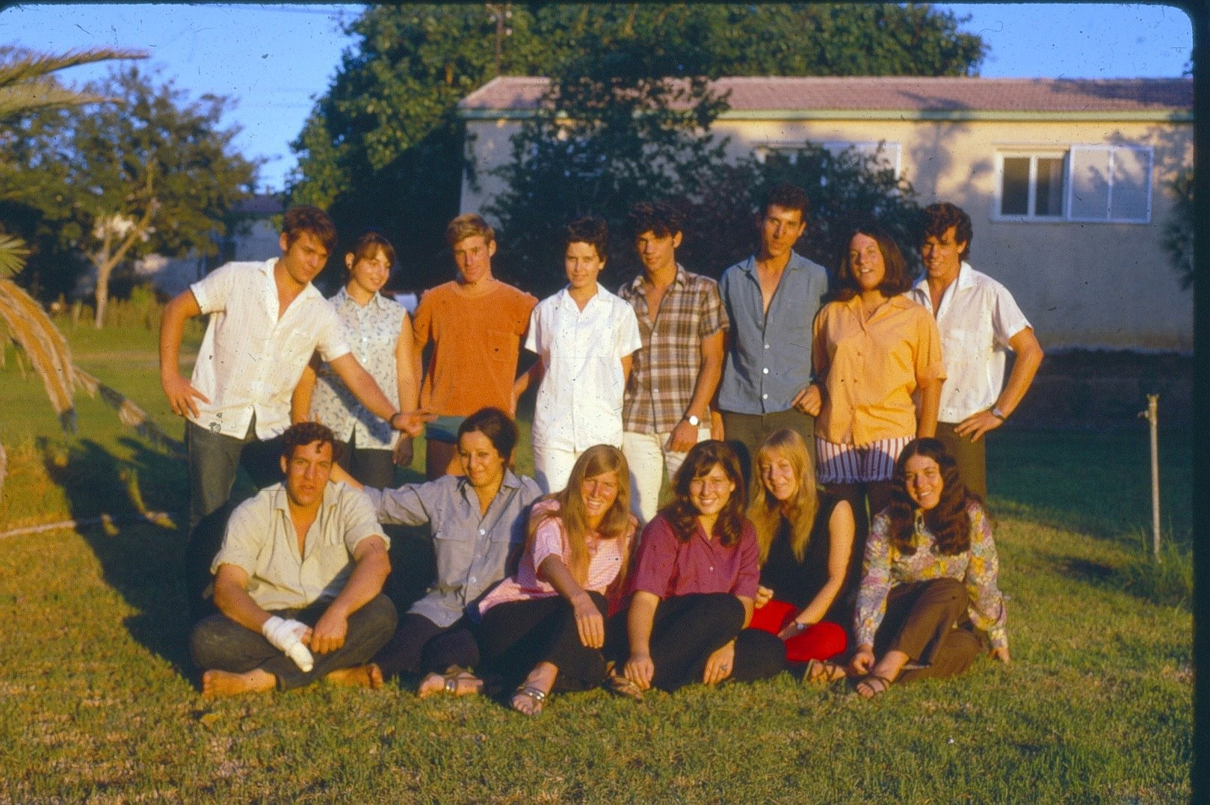

Slide 9
תמונות וסיפורי חיים

Slide 10
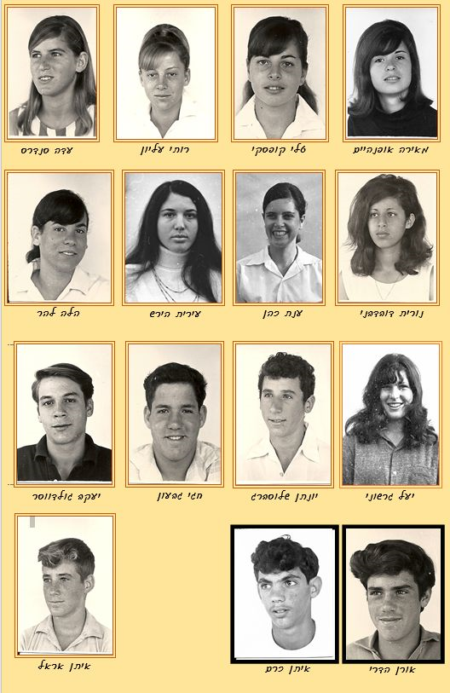
חגי אראל

Slide 11
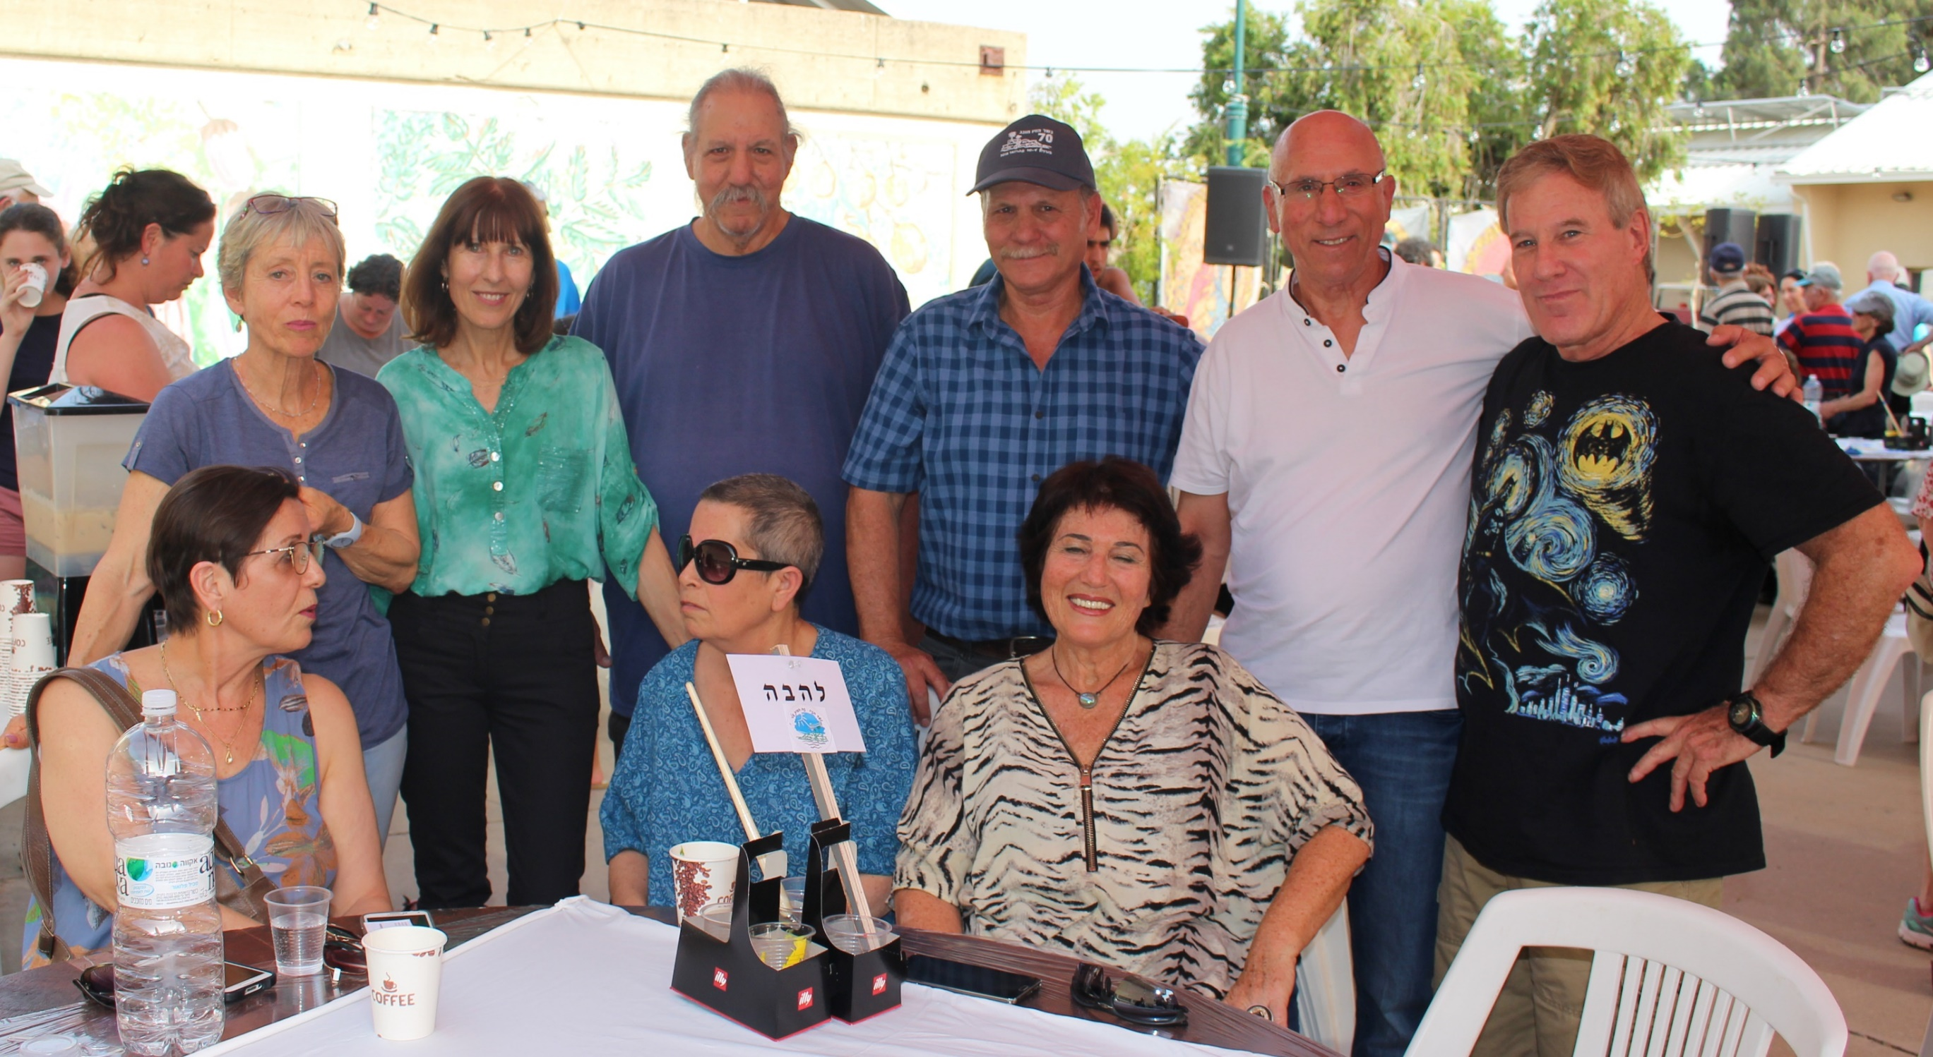

Slide 12
חגי אראל

Slide 13
חגי אראל
אני גר בישוב בשם גנות הדר בצמוד למושב נורדיה (אני מפרט כי בדרך כלל התגובה לזה היא "איפה זה??????").
אני נשוי לאשה בשם ינינה ואב לשנים – הילה ויואב. הילה לומדת כרגע שנה שלישית באוניברסיטת ת"א בפקולטה להנדסת חשמל ואלקטרוניקה (ריספקט) ויואב מכפר על חטאי הנעורים שלו בדיוק כמו האבא שלו ומשלים כרגע בגרות 5 יחידות בגרות בפיזיקה ומתמטיקה לקראת משהו הנדסי שהוא עדיין לא בדיוק החליט מהו.
שירתתי בצבא בסיירת צנחנים וכמובן עברתי שם את מלחמת יום-כיפור ועוד כמה וכמה מעללים די דביליים סביב אותה תקופה (עכשו כשאני חושב על זה בדיעבד). מתישהו בין הזמנים למדתי הנדסת מכונות בטכניון והיום אני בעל משרד עצמאי בשם "אראל הנדסה ופיתוח" שנותן (הפתעה הפתעה) שירותי הנדסה ופיתוח לחברות שונות בעיקר בתחום הפלסטיקה.
מבית הספר סולם-צור באמת שכמעט לא זכור לי שום דבר הקשור בלימודים... וכנראה שיש לזה סיבה טובה.
מה שכן זכור לי מאותה התקופה זה המון זכרונות של חברות וריעות ובילוי זמן משותף בכל מה שלא קשור דוקא ללימודים.
למשל – השוק הפרוע שהיה מתפתח כל בוקר בין ילדי גשר הזיו עם הסנדביצ'ים של הלחם הלא ממש טרי עם הביצ'קי (נראה אותכם זוכרים מה זה) לבין ילדי השמנת של ראש הנקרה עם הלחמניות הטריות והגבינה הצהובה שאותה ניתן לפרמט לטוסטים על התנור בכיתה...למשל – הישיבה הבוהה שלנו מול הרגליים השעירות של חנייה המורה למתמטיקה והשיר שהוקדש לה מכולנו לסיום י"ב (נדמה לי) שהוכתר בשם "אל מול היערות"....למשל – הנסיונות הראשונים של אביחי ושלי בהנדסת אוירונאוטיקה כשקשרנו חתיכות נייר לזבובים שלכדנו בכיתה ושיחררנו אותם בדחיפה ונשיפה פשוט כדי לראות אם הם מסוגלים להמריא....
כמו לכל חבורת מתבגרים בגיל בית ספר היו גם לנו מורים שהערצנו ומורים שלא כל כך. אני מניח שכמעט כולם יסכימו שהדמות הנערצת שלנו היתה מוטק'ה יחזקאלי שהיה הרבה יותר מסתם מורה ומחנך. עבורי הוא איכשהו הצליח להיות גם מעין דמות אב ומודל לחיקוי וגם חבר, מבלי לגלוש לסכאריניות. זכורה לי פגישה איתו שנים לאחר בית הספר, כשכבר למדתי בטכניון ונפגשנו במקרה בבננות של גשר הזיו באחת מחופשות הסמסטר שלי. באותה פגישה מרגשת שבה הוא באמת רצה לדעת מה קורה איתי ומה אני מתכוון לעשות עם עצמי בחיים (ואצל מוטק'ה תמיד ידעת שזה לא סתם מן השפה ולחוץ), הוא סוף סוף שיחרר לי סוד כמוס מאותה התקופה. מסתבר שבמהלך קרוב לשנתיים הייתי נושא קבוע בדיונים בחדר המורים לגבי השאלה – האם כבר הגיע הזמן לגלות לי שכל המורים כבר מכירים את התרגיל הנלוז שלי לקרוא שיעורי בית ממחברת ריקה. כנראה שתמיד היה רוב לדיעה להמשיך לתת לי לחשוב שאני עובד על כולם....

Slide 14
חגי גבעון

Slide 15
חגי גבעון
לאחר סיום בית הספר יצאתי לשנת שרות שהחלה בצופי תל אביב והסתיימה במדגה של קיבוץ אלומות. השרות הצבאי היה בחיל האויר חלקו ברמת דויד וחלקו בבית הספר הטכני. אחרי הצבא יצאתי לפעילות תנועתית בהנהגת צופי חיפה . לימודי הנדסאות מכונות במדרשת רופין במהלכם התחתנתי ונולד בני הבכור. השתלבתי בעבודה במפעל פוליזיו ע"ה, בהמשך גידולי שדה בתחום ההשקייה ולאחר מכן רכז מים למספר שנים. עם ההפרטה יצאתי לעבוד מחוץ לקיבוץ לזמן קצר באיתנית (ישאסבסט) ומאז ב-20 ומשהו השנים האחרונות ברשת המזון שהחלה את דרכה כריבוע הכחול והיום נקראת מגה קמעונאות.
מתקופת בית הספר זכור מוטקה יחזקאלי ז"ל כמחנך נהדר גם במעשי קונדס על הספסל מחוץ לכיתה וגם בהטפות מוסר זועמות על השובבות שלנו. זכורים הקריקטורות המצחיקות של אילן כהן וחגי אראל מקריא תשובה מסוגננת להפליא ממחברת ריקה מתוכן. זכורה הטבלה שניהלנו למעקב אחר ביטויים חוזרים של אמנון הדרי בשיעורי הספרות. זכורים דקלומים של מערכוני הגשש החיוור ושימוש בשפה הפוכה.
זכור במיוחד דויד קורן שהיה מחנך קודם ומורה למתמטיקה בנוסף. הפעם היחידה שראיתי אותו מחייך (אולי אפילו צוחק) היה בשיעור הפרידה טרם יציאתו לתפקיד ראש המועצה.
אני מניח שבין כל ההשתוללות שלנו בטח גם למדנו משהו.

Slide 16
יונתן שלוסברג

Slide 17
יונתן שלוסברג
שלום חברים אני למדתי עד כתה י' בסולם צור. י"א ו- י"ב למדתי בבית הספר החקלאי כפר גלים. התגיסתי ביולי 1970 ושרתתי בגדוד 50 את כל הסדיר. השתתפתי במלחמת יום כיפור בחזית הדרומית. התחתנתי בפברואר 1974 ונולדו לנו 4 ילדים. יש לנו 10 נכדים. אני עוסק ברוב שנותי הבוגרות בהדרכה ושיווק לבעלי כנף.

Slide 18
קובי גולדווסר

Slide 19
קובי גולדווסר
גר עם משפחתי בגשר הזיו.
אישה אחת: פנינה- מורה בסו"צ.
ילדים שלושה: יעל, יונתן וירדן.
נכד אחד (חמוד): גפן.
עיסוק: מחקר חקלאי- תואר ראשון, שני ושלישי בפקולטה לחקלאות של האוניברסיטה העברית.
פוסט דוקטוראט באוניברסיטת דייוויס שבקליפורניה.
עובד במשרה חלקית בתור חוקר בפקולטה, במרכז חקלאי העמק, ויועץ חקלאי בצי'לה. עם שוך הקורונה מקווה להמשיך להדריך תלמידים במרכז מצוינות הכולל חממה חכמה בבית ספר סו"צ. בזמן שנותר עובד בגד"ש אכזיו- שותפות של הקיבוצים גשר הזיו וסער.
אני זוכר מבית ספר במיוחד את המנהל בומה, המורים מוטקה יחזקאלי, שרה כוכבי ושמעון רבינוביץ, ואת מסיבת הסיום.

Slide 20
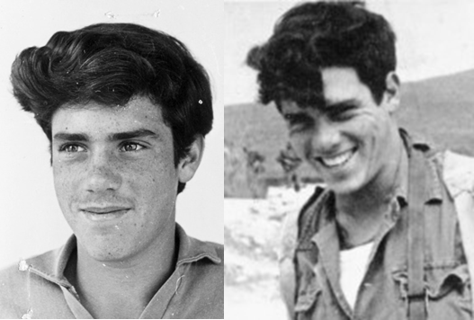
אורן הדרי

Slide 21
אורן הדרי ז"ל
אורן, בן מרגלית ואמנון, נולד ביום א' באב תשי"ב (23.7.1952) בקיבוץ גשר-הזיו. בשנות ילדותו הראשונות הצטרף להוריו, שיצאו לשליחות בארצות-הברית ובקנדה, שם החל בלימודי השנה הראשונה. בשלהי אותה שנה חזרה המשפחה לקיבוץ. את לימודיו היסודיים סיים בבית-הספר של גשר-הזיו ואחרי-כן השלים את לימודיו התיכוניים בבית-הספר האזורי "סולם-צור".
בתום לימודיו התיכוניים הכין אורן עבודת-גמר, שנושאה תצפיות מחקרים על הרגלי דגירת עופות בענף ההודיים בקיבוץ. בעבודת-גמר זו השקיע שעות רבות, ולא חס על שעות הפנאי שלאחר הלימודים ועל ימי חופשה. בית-הספר הגיש את עבודתו לתחרות מטעם אוניברסיטת בר-אילן ואורן זכה בפרס. לאחר קבלת הפרס הרצה באוניברסיטה על מסקנות עבודתו. את האהבה להודיה טיפח אורן כבר בראשית תקופת לימודיו בבית הספר התיכון, שעה שהחל לעבוד בענף זה. הוא השקיע מאמצים רבים בעבודה, ובעיקר ניסה להבין, ללמוד ולקלוט הרבה ככל האפשר. תחום נוסף שאורן עסק בו היה ספורט. הוא היה חבר בקבוצת הכדורסל של הקיבוץ, ב"הפועל" היה שייט - אולם תחום פעילותו העיקרי היה ריצות למרחקים ארוכים. הוא גילה שיש בו כישרון וכוח סבל, והצליח ביותר בתחום ספורט זה. כך זכה בפרס הראשון בריצה ליחיעם, בפרס השני בריצת התבור ובפרס החמישי בריצת הר-הכרמל. נוסף על כל אלה אהב לשיר וליוה את עצמו בנגינה בגיטרה.
אורן גויס לצה"ל במחצית פברואר 1971 התנדב לסיירת-צנחנים. במסגרת זו השלים קורס צניחה וקורס מ"כים, ואף נשלח לקורס קציני חי"ר. הוא לא סיים את הקורס והועבר לשרת ב"סיירת חרוב" כעוזר קמב"ץ.
במלחמת יום הכיפורים השתתף אורן בקרבות הבלימה והפריצה נגד המצרים בחזית סיני. ביום כ"ח בתשרי תשל"ד (24.10.1973), נפגע אורן ונהרג מיריית צלף מצרי, בשעה שיצא לחלץ פצועים ממערב לתעלה, על הסוללה בכניסה לסואץ. הוא הובא למנוחת-עולמים בבית-העלמין בגשר-הזיו.
אימו של אורן מרגלית מתגוררת בקיבוץ גשר הזיו בעוד אביו אמנון נפטר ב-2016. לאורן שני אחים ואחות- ארז, גפן ודיקלה הגרים בארץ, ואחות- סמדר הגרה בארה"ב. (ערך- קובי גולדווסר)

Slide 22
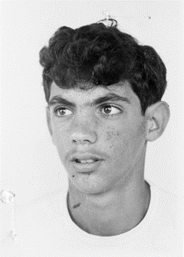
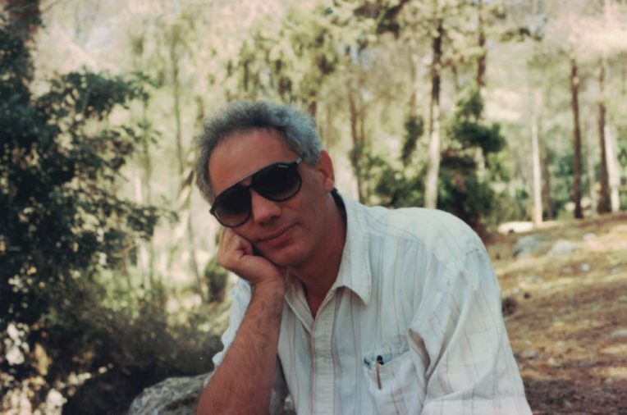
איתן כרם ז"ל

Slide 23
איתן כרם ז"ל
איתן נולד ב- 1952 בניו יורק להוריו שהיו שם בשליחות.
בהיותו תינוק שבו לקיבוץ גשר הזיו שהיתה בו לינה משותפת. כיוון שבכה רבות ונדרשה נוכחות הורית רבה בבית הילדים הצליח אביו, איש החינוך הדגול, משה כרם ז"ל להעביר החלטה באסיפה על מעבר ללינה משפחתית. המעבר ללינה משפחתית שחל בעטיו המשיך לגרום לכך שאביו עד ערוב ימיו המשיך להיות מוזמן להרצאות על חשיבות המעבר ללינה משפחתית.
לימים בנעוריו שבה המשפחה לניו יורק לשליחות נוספת ושם למד ב"סלומון שכטר".
לאחר כשלוש שנים שבה המשפחה לקיבוץ ואיתן שב לחברת "להבה" ללינה החברתית וללימודים ב"סולם צור".
סבל מאסטמה קשה עד שירדנה האחות שלחה אותו לבילינסון ומאז הוקל לו עם האסטמה.
בצבא שירת בביטחון שדה ושם הכרתיו ונשביתי בקסמו, בעיניו החמות, במבטו החם, בהתבטאויותיו המאופקות והמדויקות, ביופיו ובצניעותו.
לימים נישאנו בגשר הזיו ושם חיינו. איתן עבד בגד"ש שם עבד עוד בנעוריו וחש זיקה חזקה לענף. אחר כך החל ללמוד בטכניון הנדסה ואני למדתי ב-אורנים.
ב-1980 נולדה יעל בתנו הבכורה ואחרי פחות משלוש שנים נולדת בתנו רותי.
במקביל סיים לימודיו ועבד כמהנדס ב"פוליזיו".
ב-1989 עזבנו את הקיבוץ ל- הוד השרון. איתן מצא עבודה בחברה פרטית בתל אביב ואחר כך עבד שנים מספר ב"ארד דליה" כמנהל הנדסה. בשנותיו האחרונות עבד ב"פלסטיב יקום" כמנהל הנדסה.
אז חלה ואובחן מאוחר מדי וב- 2002 נפטר בבילינסון כשהוא מוקף במשפחתו ובחברים קרובים מעט לפני שמלאו לו חמישים שנים.
איתן היה איש משפחה, היה חשוב לו לפרנס ולהשפיע מטובו על בנותיו. עזר להם במקצועות הריאליים ובהסעות לחוגים והיווה אוזן קשבת להן. היה אבא למופת ובעל טוב מאוד.
יהי זכרו מבורך לעד. (כתבה- ליאורה כרם)

Slide 24
עירית הירש יוגב

Slide 25
עירית הירש יוגב
הגעתי עם הורי לגשר הזיו כשהייתי בכיתה י'.
מסולם צור זכורה לי לטוב ה"השכלה הים תיכונית" - הרבה גיחות לים, דשא, בישולים בכלכלת בית כשהבנים מחכים בחוץ לטעום ממעשי ידינו,
וגם קצת לימודים... כן...
בצבא הייתי צפנית בגוש מגן שבדרום.
אח"כ שנת חופש בחיפה, שנתיים בחו"ל וגם 3 שנות לימודי מוסיקה באורנים. הייתי בקיבוץ, מה שנקרא, "המורה לזימרה".
והיתה גם חתונה ו-2 בנים ו... גירושין, ועוד חתונה... ושוב גירושין...
לפני כ-20 שנה עזבתי את הקיבוץ ועברתי עם שני בני, אחרי 8 שנות נדודים ביישובי השומרון, לכפר סבא, שבה אני מתגוררת עד היום.
שנים רבות הייתי מורה לגיטרה ועסקתי גם ברפלקסולוגיה, אימון רגשי ואפילו היתה לי גם מכבסה... מה לא עושים בשביל הפרנסה...
כיום אני חוגגת את הפנסיה, שרה בשתי מקהלות, מרבה בפעילות חברתית ונפגשת גם עם חברותי מגשר הזיו שחיות בכפ"ס ובהוד"ש.

Slide 26
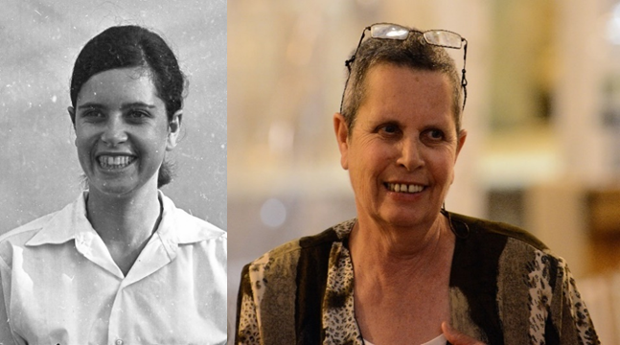
ענת כהן מרר

Slide 27
ענת כהן מרר
נולדתי ב- 1952 בגשר הזיו.
עזבתי את גשר הזיו ב- 1984.
נשואה לאפרים, אם לרחל וצור.
אנחנו גרים בקרית שמונה.
עד לאחרונה הייתי מורה לחינוך מיוחד בבית ספר האזורי עמק החולה בכפר בלום.

Slide 28
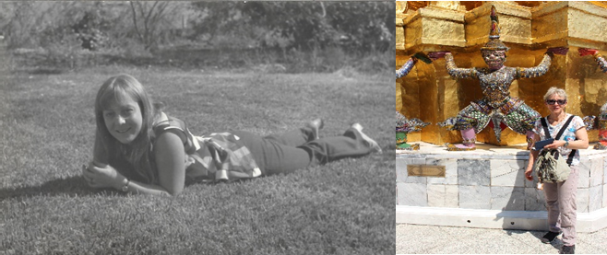
רותי עליון הלפר

Slide 29
רותי עליון הלפר
על עצמי אני לא יודעת לספר, איפה להתחיל או לסיום.
על האנשים שהשפיעו ועיצבו אותי ושבזכותם הגעתי לאן שהגעתי זה כבר סיפור אחר.
שרה אגמון שעברה יחד אתנו לבית ספר האזורי. ממנה לקחתי את האהבה לארץ ולטבע.
עד היום אנשים רוצים לדעת איך אני מכירה כל כך הרבה צמחים ומסלולי טיולים.
מוטקה המחנך שכולנו הערצנו. כמה פיללתי שילדי יזכו לפגוש במהלך שנות הלימוד שלהם מחנך כזה (אפשר להתפלל אבל זו לא המציאות).
בזכותו סיימתי את בית הספר ועברתי ישר לבית ספר לאחיות ומשם הדרך הייתה סלולה ורק השמיים היו הגבול.
למדתי ממנו שאדם מעצב וקובע את גורלו ואין מחסומים בדרך אלא אלו שהוא שם לעצמך.
היו אחרים כמו דוד קורן וג'ו שהיו מורים למתמטיקה שלמדו אותנו דברים הרבה יותר חשובים ממספרים ומשוואות.
אפילו שמחה המורה לתנך, לא הבנתי רוב הזמן על מה הוא מדבר ובכל זאת הייתי מרותקת.
היו אחרים כמו שרה כוכבי, או המורה לכלכלת בית שאני ממש לא זוכרת את שמה.
אין לי ספק שקיבלתי מכל אחד משהו שכנראה ממשיך ללוות אותי עד היום.
אם אני מנסה לסכם תקופה זו של חיי, גם אם לא למדתי כלום (שזה בסבירות גבוהה), פרק זה הכין אותי לחיים ולימד אותי דברים הרבה יותר חשובים ממספרים ואותיות.
היום אני פנסיונרית שחוגגת את החירות אחרי 44 שנה כאחות במגוון תפקידים ובתחומים שונים בסיעוד.
גידלתי שלשה בנים מדהימים (כאמא מותר לי להתגאות), ובזכותם אני סבתא גאה לחמישה מקסימים "שמוציאים לי את המיץ".

Slide 30
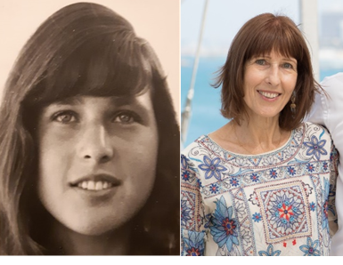
יעל גרשוני אוקסנברג

Slide 31
יעל גרשוני אוקסנברג
מבית הספר התיכון זכורה לי הדרך אליו בה השתרכנו לאיטנו מחדר האוכל ופעמים רבות היינו מאחרים לשיעור הראשון מה שהותיר אותנו לא פעם על הדשא. זכורות לי במיוחד כיתות ח' ו ט' כשהמחנך שלנו היה מוטקה יחזקאלי ז"ל. הוא נתן לנו הרגשה של "גדולים" והעלה את רמת העניין וההקשבה שלנו (או לפחות שלי) בשיעורים.
לאחר סיום הלימודים התגיסתי לצבא ושרתתי בחיל האויר ביחידת הבקרה בהר מירון.
כשהשתחררתי מהצבא חייתי תקופה בגשר הזיו. יצאתי לשנת שירות בירושלים ואחר כך לשנת חופש ממנה בעצם לא חזרתי יותר לקיבוץ. עבדתי בטכניון וחסכתי כסף לטוס למקסיקו. במקסיקו חיינו שלוש וחצי שנים מעניינות צבעוניות ומאתגרות גם בגלל השפה וגם כי שם נולדו שניים מהילדים.
ממקסיקו עברנו לארה"ב לכמה שנים (פחות ססגוניות) שם למדתי קלינאות תקשורת באוניברסיטת דאלאס בטקסס.
בארץ עבדתי כקלינאית תקשורת בבית חולים בית רבקה בפתח תקוה עם חולים לאחר אירועים מוחיים, עד הפרישה לגימלאות.
אני גרה בכפר סבא, יש לי בת, שני בנים וחמישה נכדים אהובים. בתקופה זו אני עסוקה הרבה סביב נכדי והורי בני ה92. בכל זאת מוצאת גם זמן לחברות, להליכות ברגל, לקריאה ויצירה כשנחה עלי הרוח.

Slide 32
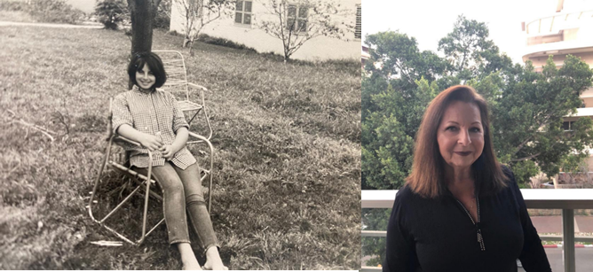
טלי קופסקי דותן

Slide 33

מבית הספר סולם צור זכורה לי ההפסקה הטיפוסית שבה היינו יושבים על הדשא וסורגים כמו בתמונה. לאחר סיום הלימודים התגיסתי לצבא ושרתתי כצפנית בחיל אוויר ברמת דוד. עסקתי בהוראה במהלך השנים. כיום אני חיה בכפר סבא ליד ילדיי. יש לי שלושה ילדים ושישה נכדים מתוקים. בתקופה זו אני עסוקה סביב האומנות שלי ועובדת עם ילד עם צרכים מיוחדים. וכמובן בקשר עם חברות הילדות שלשמחתי מתגוררות ליד.

Slide 34
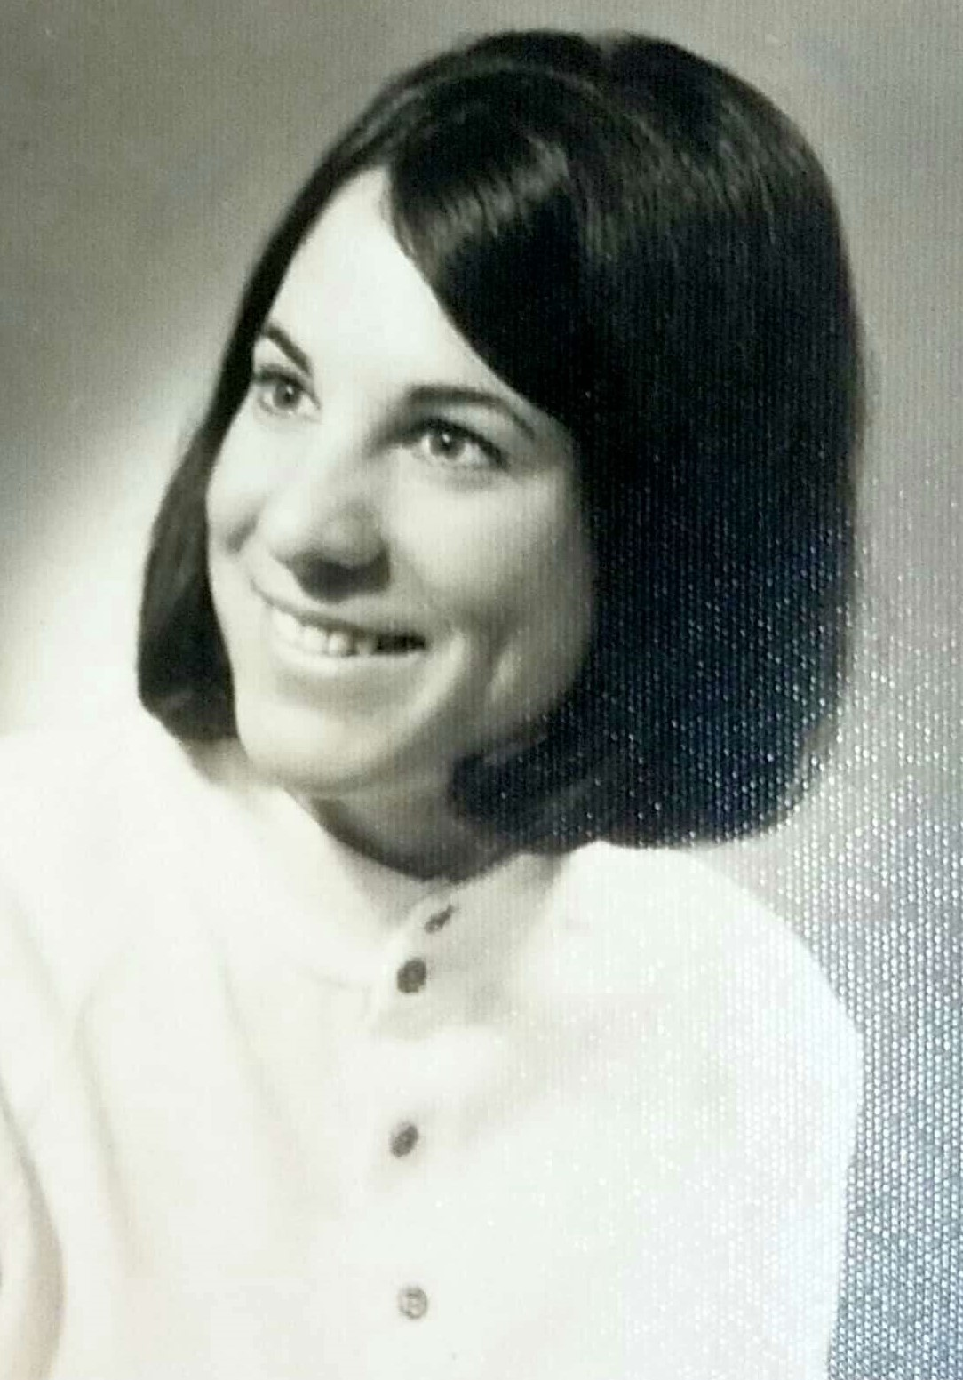
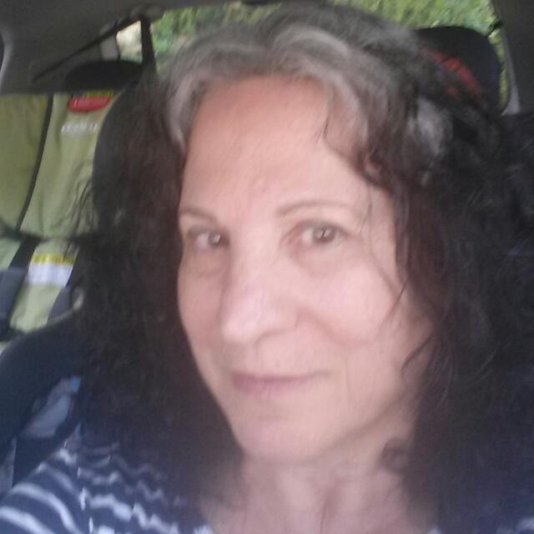
הלה להר שובל

Slide 35
הלה להר שובל
מביה"ס סולם צור זוכרת ההתרגשות מהאיחוד עם ילדי ראש-הניקרה ובית העמק , ההכרות עם הילדים והחידוש שבהיותנו כיתה מרובת תלמידים.
שיעור אחד מרגש ומעניין במיוחד עם אמנון הדרי בו לימד ופרש את השיר אלנור ריגבי של החיפושיות.
"התחרדנות" על הדשא (הדרה הסורגת) והסרוב להכנס לכיתה בסיום ההפסקה. גיחות בהפסקות לפרדס סמוך ואכילת תפוזים טריים... ובחורף - הטוסטים נוטפי הגבינה שחוממו על התנור מגובבים זה על גבי זה.
וכמובן זכור לי העונש שהטיל עלינו דוד קורן בסוף יום לימודים מפרך, שכלל בעיות משמעת - זחילה לאורך
הדשא ואיסוף פסולת.
ומה עם לימודים? לא ממש...
רציתי להיות בטבע ובחברת חברי ובני/ות כיתתי ואהבתי להכין קולאז'ים מקירעי נייר צבעוני בעזרת דבק מקמח ומים.
ביולי 70 התגייסתי ושרתתי במודיעין בסיני ובמלחמת יום כיפור הייתי במילואים ברמת הגולן.
עם שיחרורי "התנדבתי" לעבודה בבית ההארחה של גשר הזיו כמלצרית וגיבשתי מחשבות על עזיבה
ולימודי עיצוב - וכך עשיתי. ומאז אני בחיפה. למדתי עיצוב והפכתי תחביב למקצוע, עסקתי בייצור, יבוא ושיווק חומרי גלם לאומנות ויצירה ופתחתי חנות. במקביל תמיד עוזרת ומצילה בע"ח נטושים ופצועים יחד עם חברים/ות טובים/ות.
אני שומרת על אורח חיים מינימליסטי, כולל טבעונות, התומך בבריאות ושלמות כדור הארץ.
יש לי שלוש בנות ניפלאות וארבעה נכדים מתוקים.

Slide 36
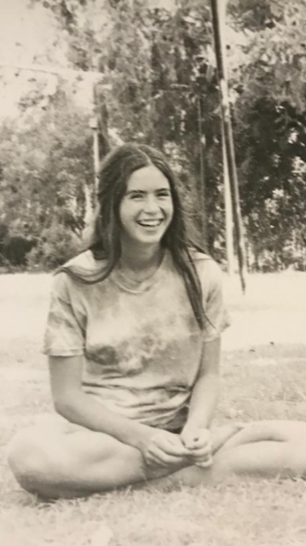
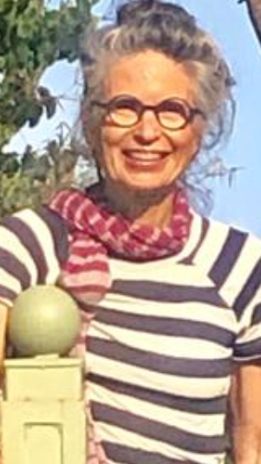
מאירה אופנהיים אסאו

Slide 37
מאירה אופנהיים אסאו
מתקופת הלימודים בסולם צור זכורה לי תחושת החופש היחסי לגבי נוכחות ועשיה לימודית.
משמעותי לי במיוחד היה המפגש עם מוטקה יחזקאלי ז”ל. דרכו נפתחה עבורי התבוננות עמוקה יותר על המציאות וטבע האדם. זכורים לי במיוחד השיחה על מה שהיה בדיר יאסין. כמו כןהשיעור/ים על מאמרו מעורר ההשראה של ברטרנד ראסל שציין את התכונות שראוי לאדם לטפח על מנת שהחברה האנושית תהיה חברה ערכית והומנית.
גם זכורים לי הבחנותיו מקוריות והמסקרנות של אמנון הדרי ז״ל בשירה עכשיות וספרות.
בפן החברתי, תמיד הרגשתי שיש לכולנו שותפות-אחריות-חברות של גורל, גם כשהקשרים התרופפו עם חלוף השנים.
אחרי הלימודים עשיתי שנת שרות חברתי בבית-שאן בגרעין עודד. משם עברתי לת״א ללימודי ציור שנפסקו כשחזרתי לקיבוץ במלחמת 73. לאחר שנה עברתי לירושלים.
בירושלים התחתנתי והקמנו משפחה.
יש לי בן ושלושה נכדים בת״א, בן ושני נכדים במדינת ניו יורק ובת בפריז. כיום אני גרה בגשר הזיו, מטפלת בהורי, מלמדת יוגה לנשים ומטפלת באנשים בשיטות ריפוי אלטרנטיביות.

Slide 38
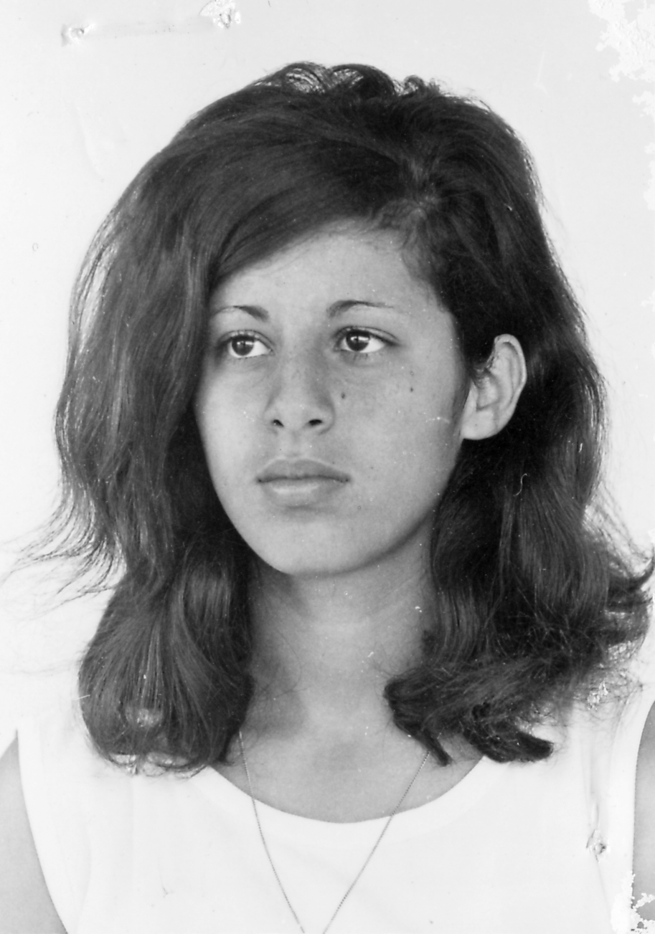
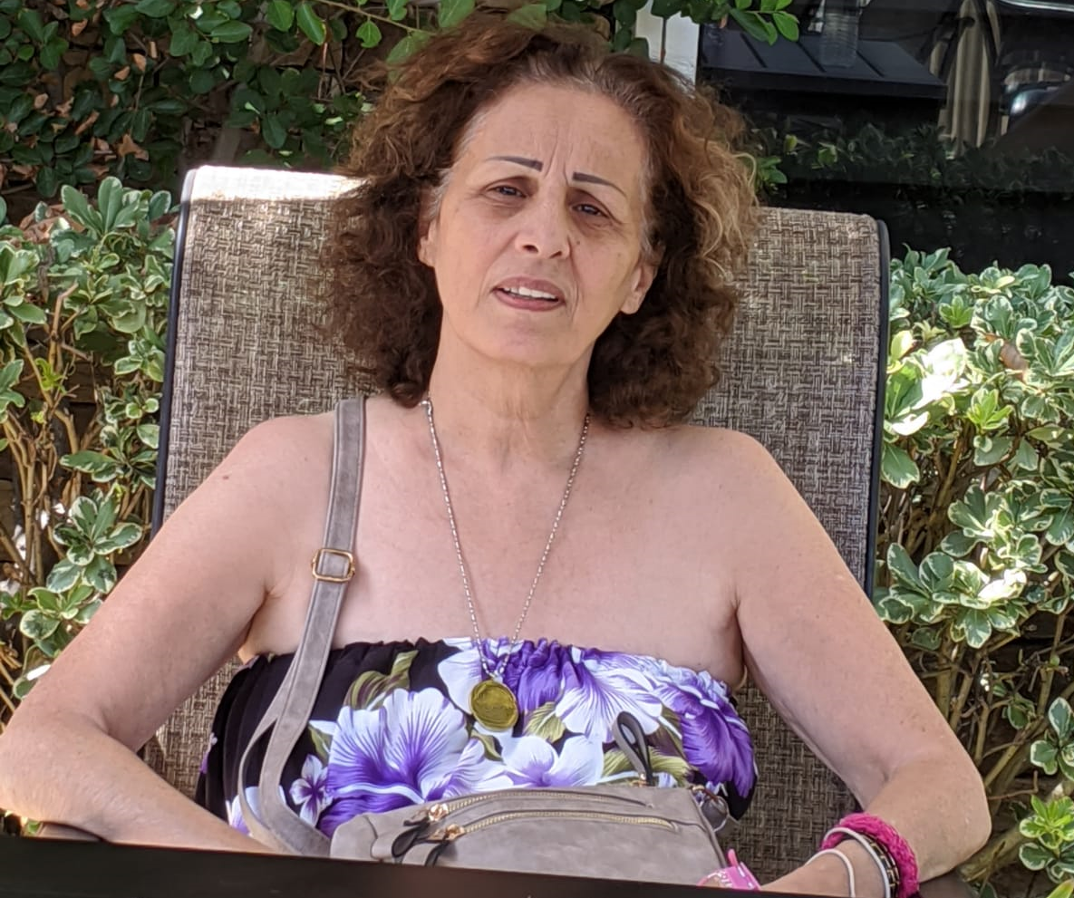
נורית דובדבני- אמרלד מוז

Slide 39
נורית דובדבני- כיום אמרלד מיוז
גרה בסאן דיאגו קליפרניה ועובדת בעירייה. אם לבת ובן: בת אורלי החיה בפורטלנד אורגון, נשואה ולה 2 בנות; בן שנהב נשוי וחי בסקרמנטו קליפורניה.

Slide 40
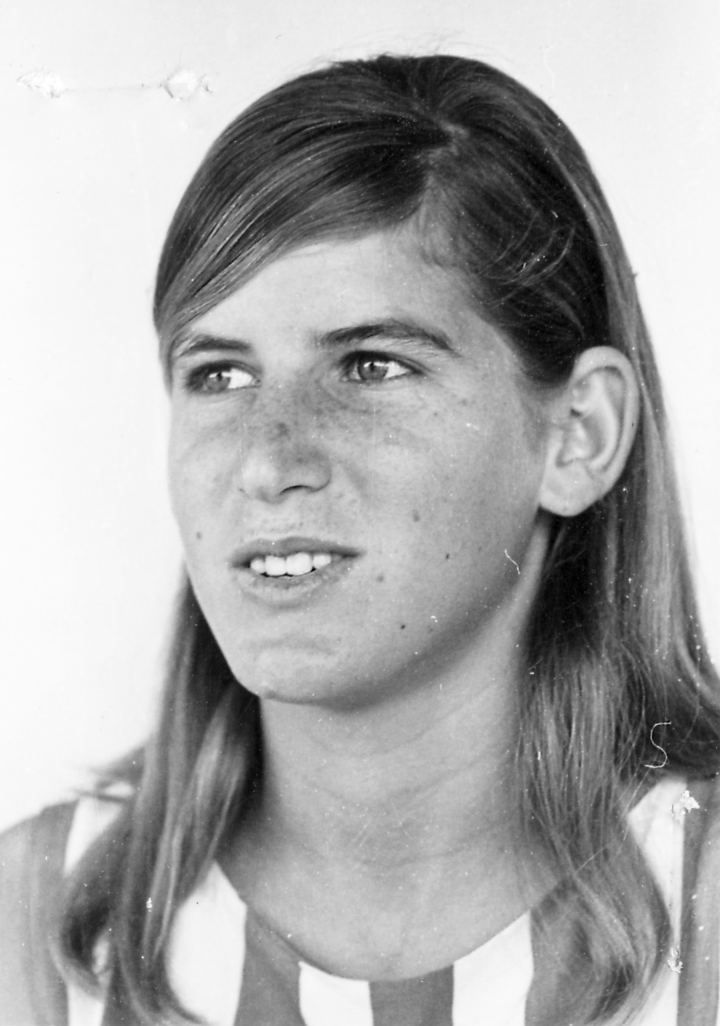
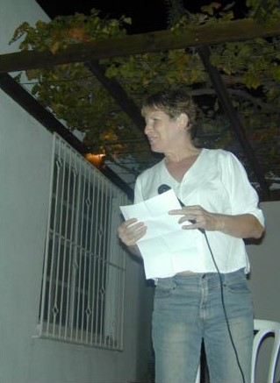
עדה סנדרס בן-צבי ז"ל

Slide 41
עדה סנדרס בן-צבי ז"ל
עדה הבלונדינית התמירה, שקטה, סמוקת פנים שתחום המילה והציניות השזורה בה היו החלק המאפיין אותה.
חובבת שירים – בעיקר עבריים ומילותיהם שגורות היו בפיה.
מבין ראשונות הבנות שהתגייסו לצה"ל לאחר הלימודים ושובצה להיות פקידה פלוגתית בגדוד צנחנים.
חיילים בפלוגתה הגדירוה כ"אימא של החיילים" הדואגת לכל מחסורם כולל עדכונם מה צפוי להם ביום המחרת.
עם שחרורה מהצבא ולאחר שהות קצרה בגשר הזיו עברה עדה לעיר הגדולה לשנת שירות בצופים. שם הכירה את שותפיה לדירה שהפכו גם לחברים טובים לכל אורך החיים בהמשך.
במהלך טיול פרידה מסיני לפני החזרתו למצרים נפגשה עם חייל מפלוגתה ולאחר 4 שנים אף הקימו משפחה ונולדו להן שתי בנות גל ורוני.
משפחת בן צבי – עדה, רמי והבנות התחילו את חיי המשפחה שלהם בהדר יוסף שבתל אביב ומשם עברו לביתם היפהפה במזכרת בתיה. היותה אשת איש ואימא הביאו אותה להיות ולתפקד כאדם מאוד אחראי, אכפתי, ערכי ומעניק.
במהלך השנים רכשה עדה את מקצוע הנהלת החשבונות ואף עבדה בו.
עם התגלות הסרטן אצל עדה היא הביטה בו נכוחה – התמודדה ככל שיכלה הן בהשגת מימון לתרופה שתסייע בהתמודדות. גייסה את כל חוש ההומור והציניות הקיימים בה, גילתה בעצמה כישורים אמנותיים חבויים, התנדבה בעמותות שונות ולכשהתברר שהמחלה גברה היתה מציאותית ובעיקר דאגה וביקשה שימשיכו לדאוג לבנותיה – גל ורוני – שתמשכנה לגדול כילדות וכבנות אדם בוגרות מוכשרות ומאושרות.
יהי זכרה ברוך. (ערכה- ענת כהן מרר)

Slide 42

מצעד המורים

Slide 43
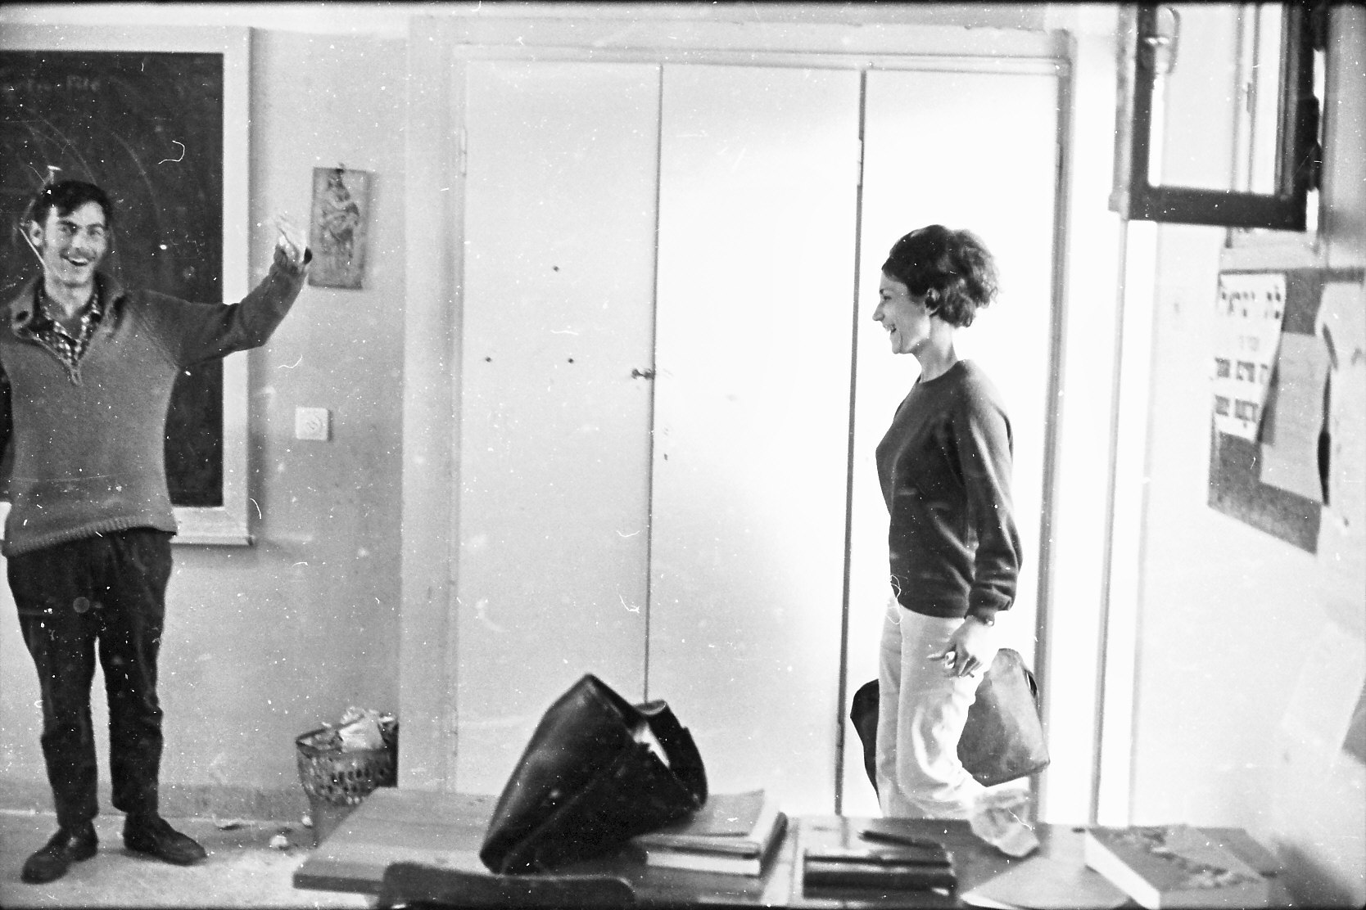
זמירה

Slide 44
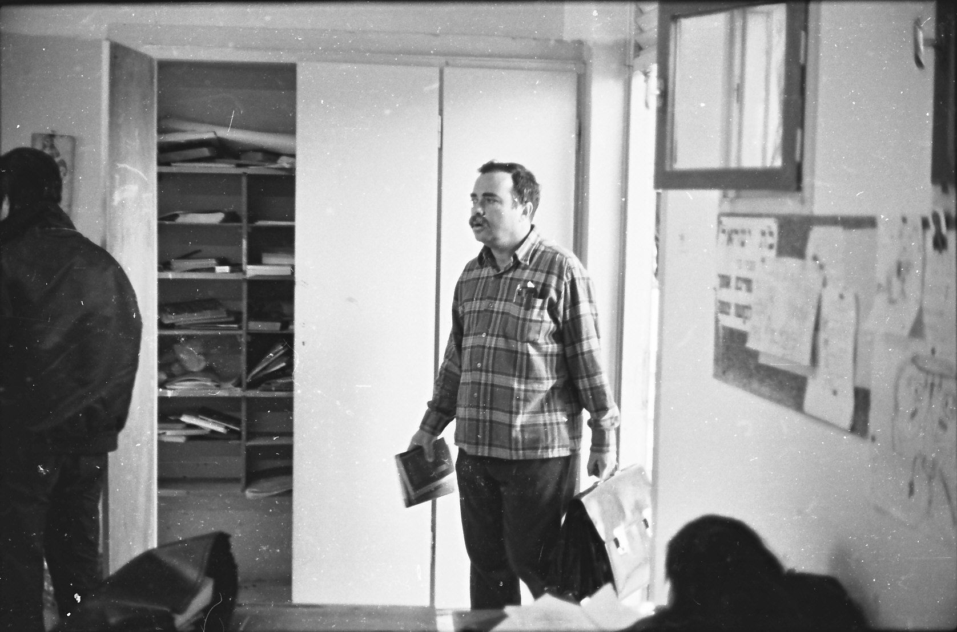
אמנון

Slide 45
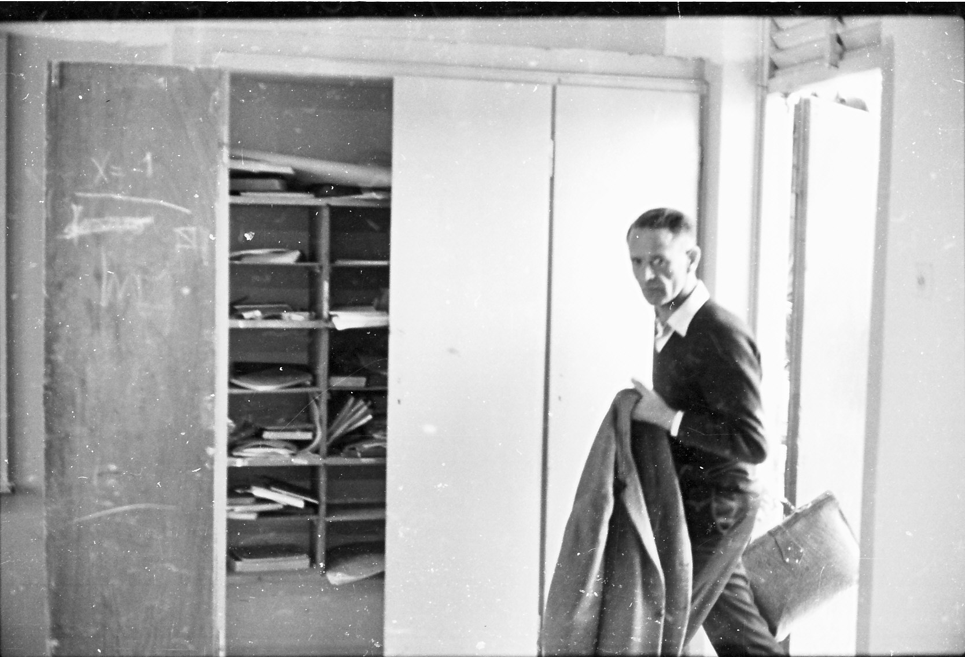
ג'ו

Slide 46
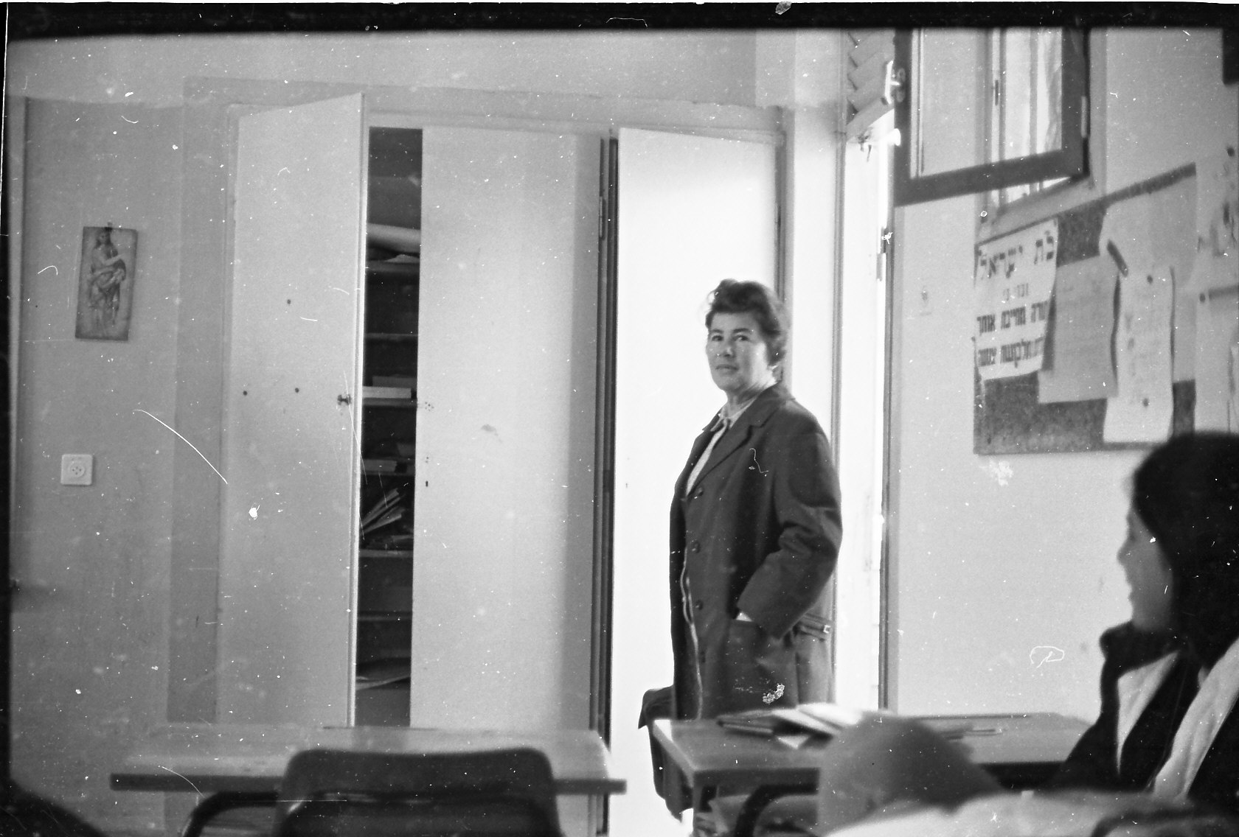
אווה

Slide 47
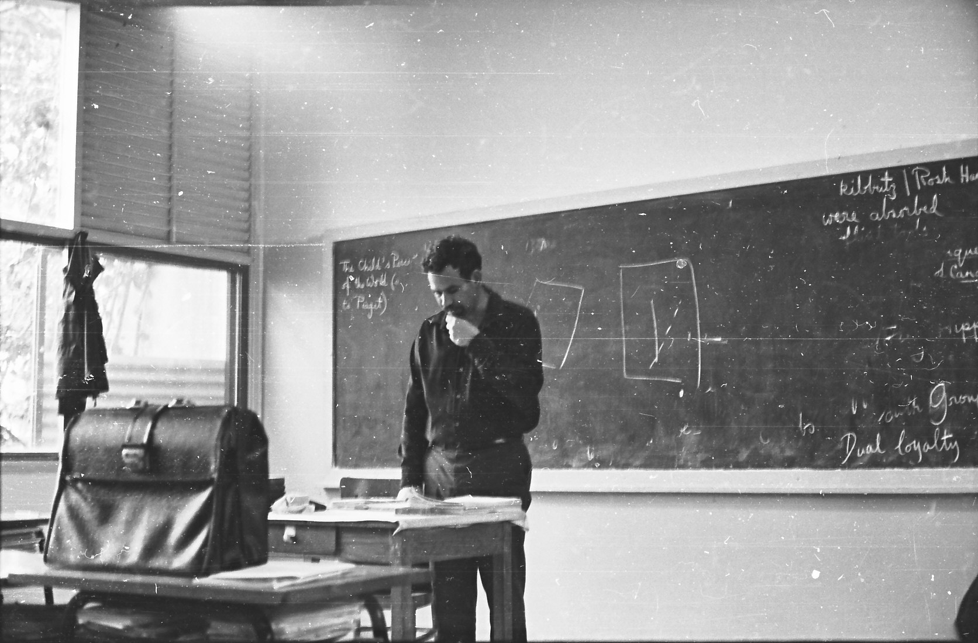
אוסרי

Slide 48
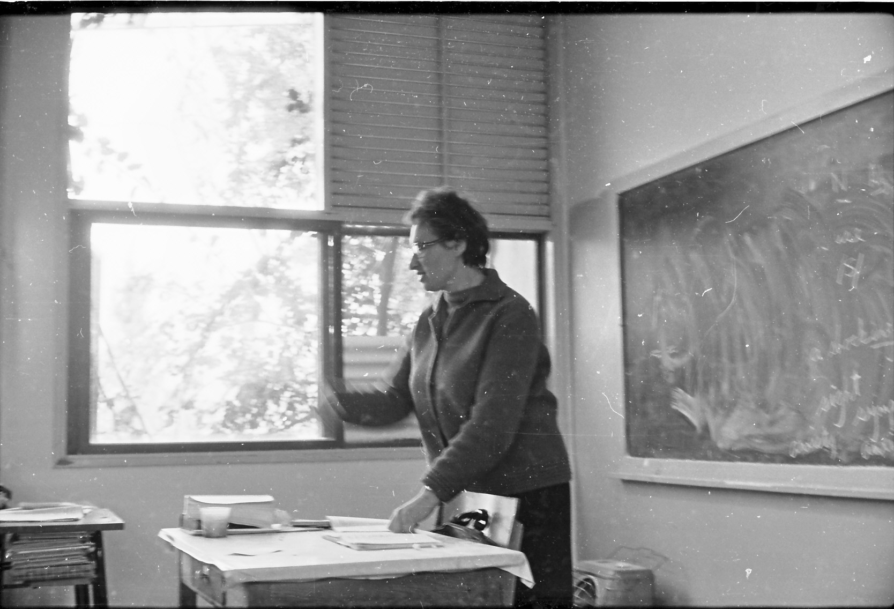
רות

Slide 49
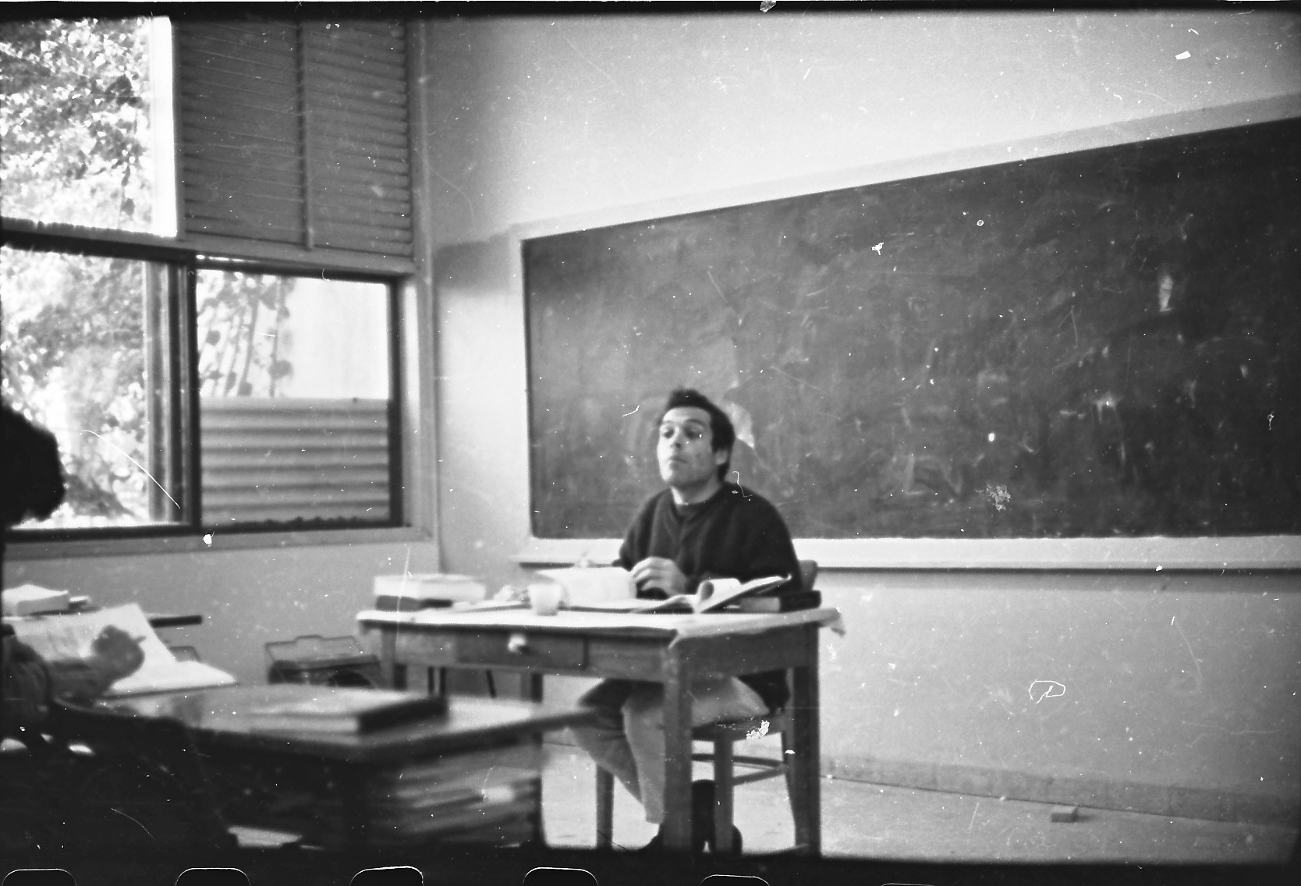
שמחי

Slide 50
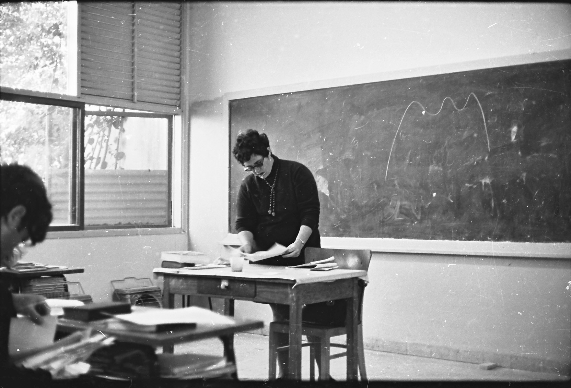

Slide 51
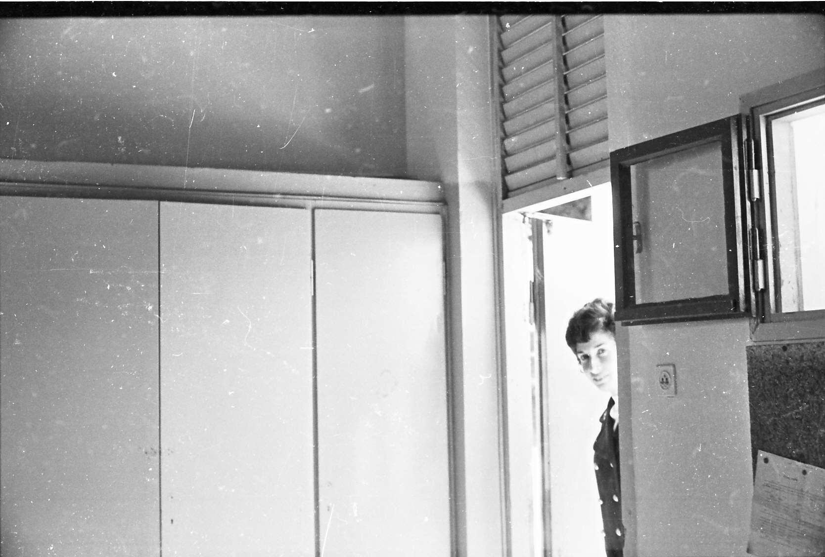

Slide 52

לומדים...???

Slide 53
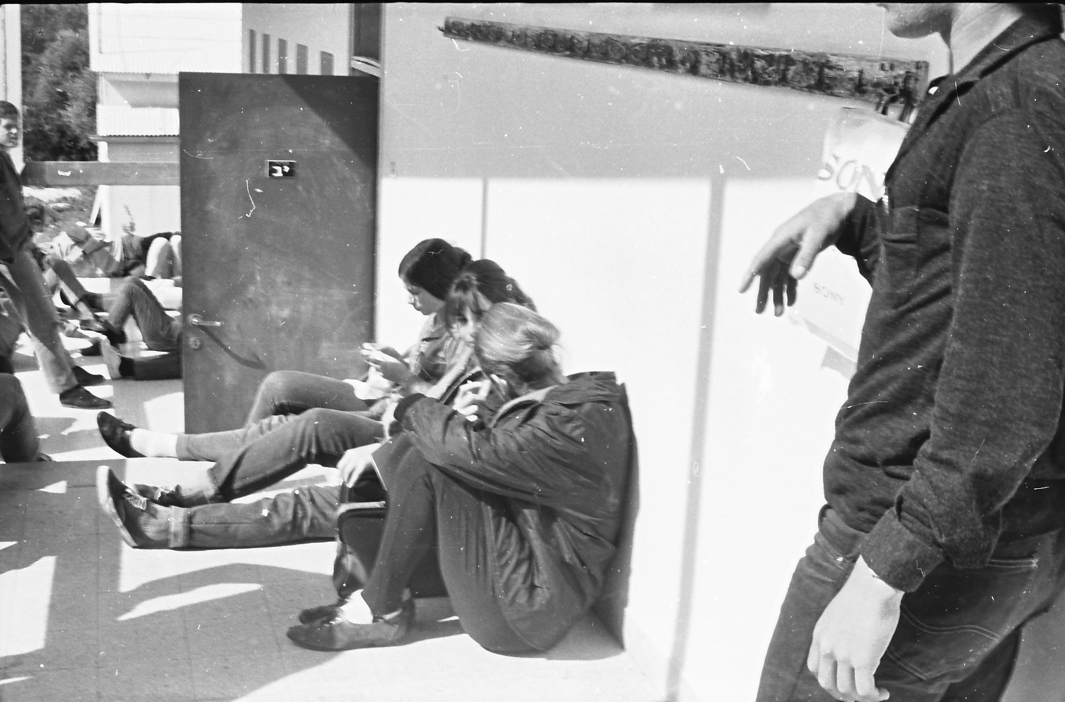

Slide 54
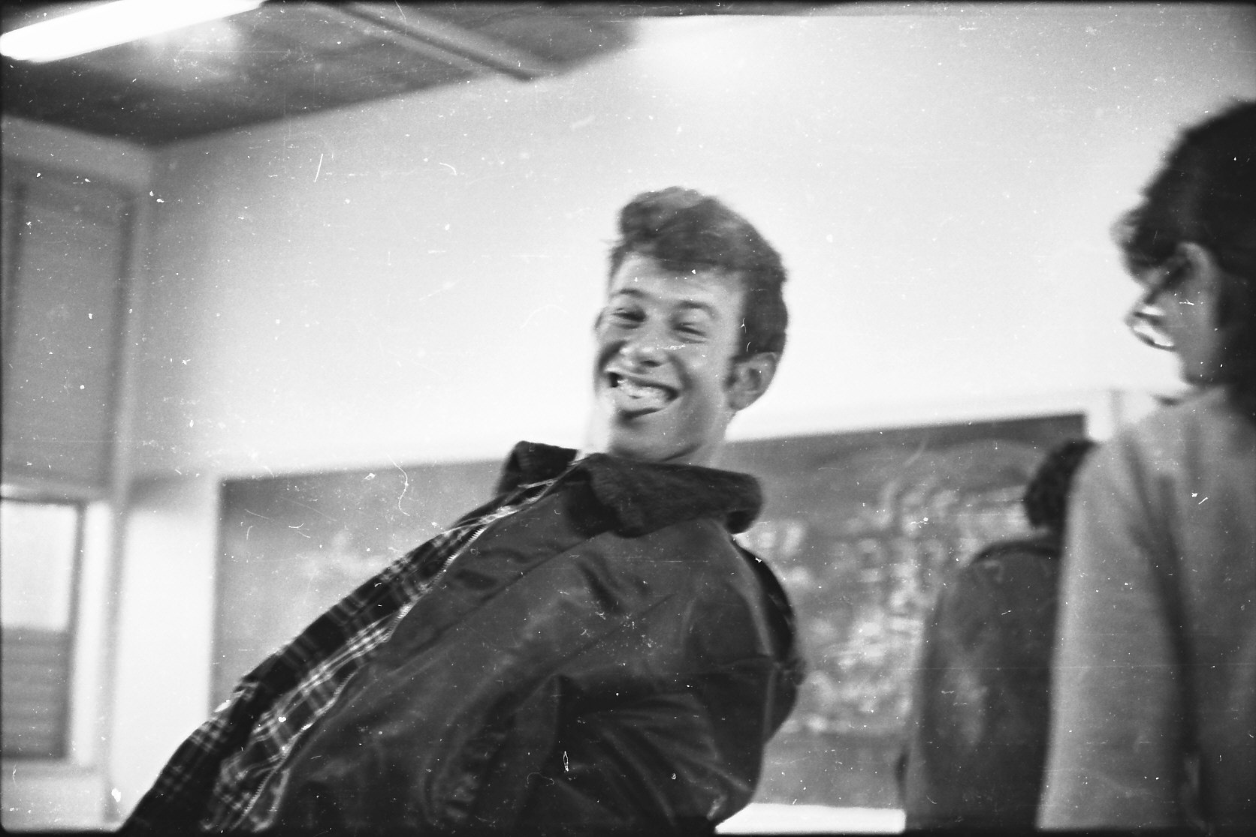

Slide 55
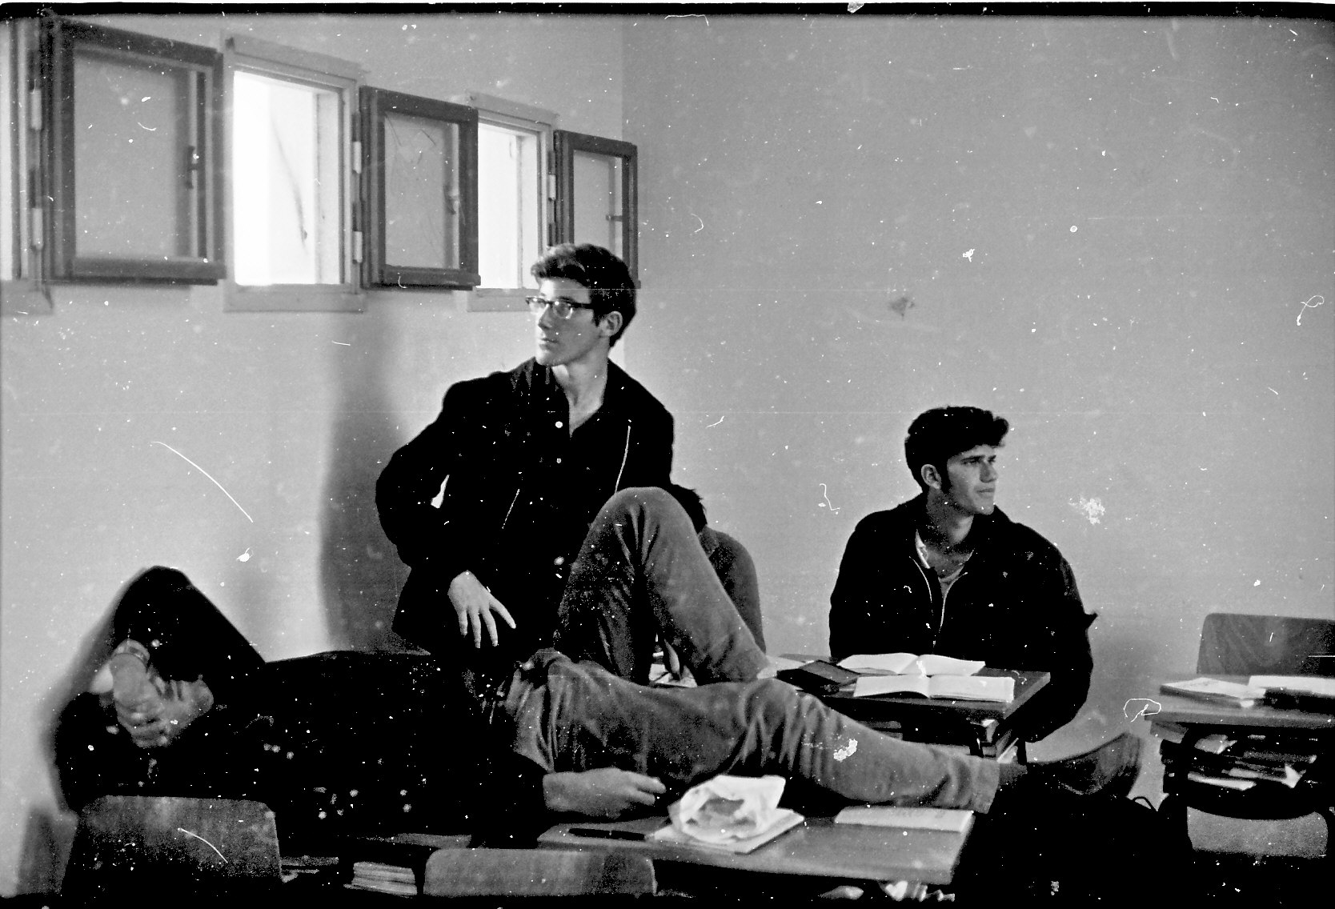

Slide 56
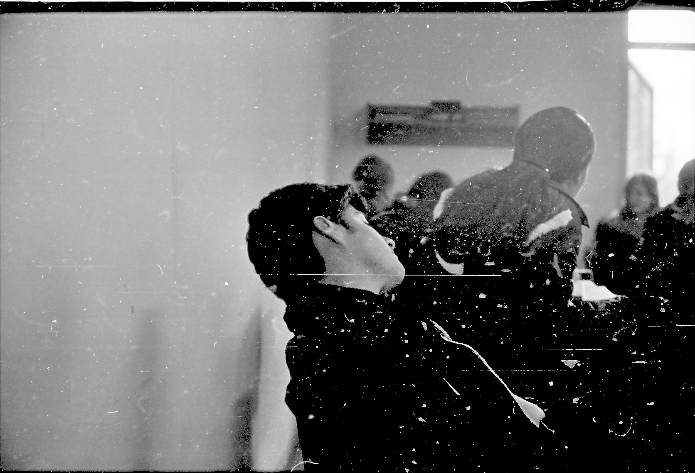

Slide 57
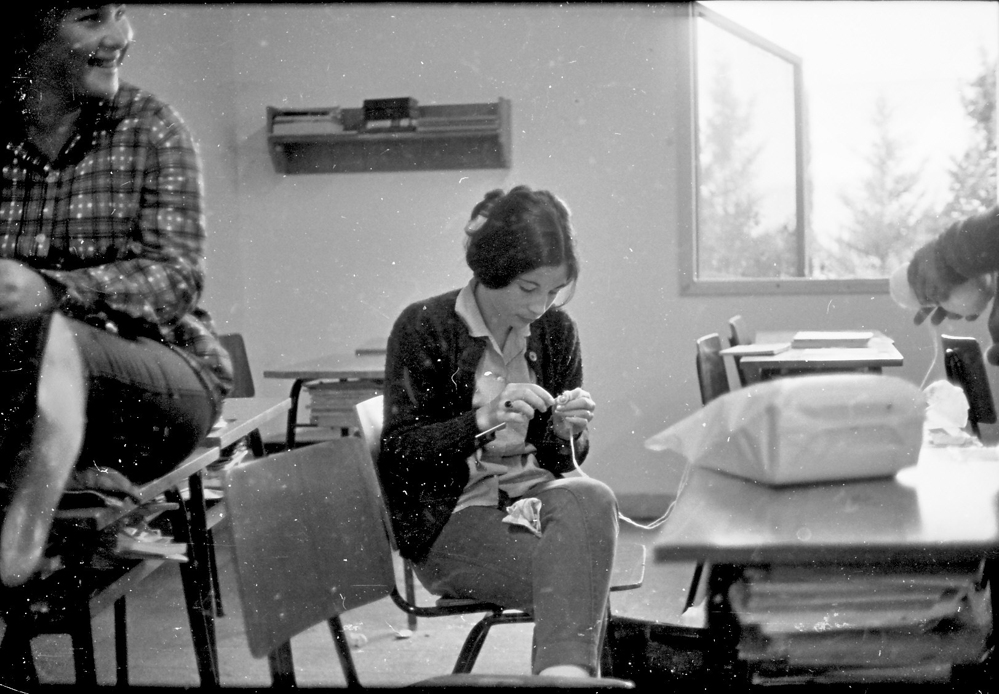

Slide 58
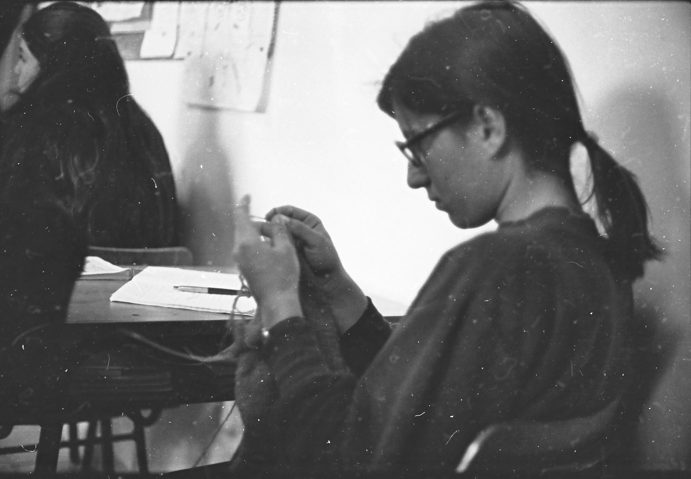

Slide 59
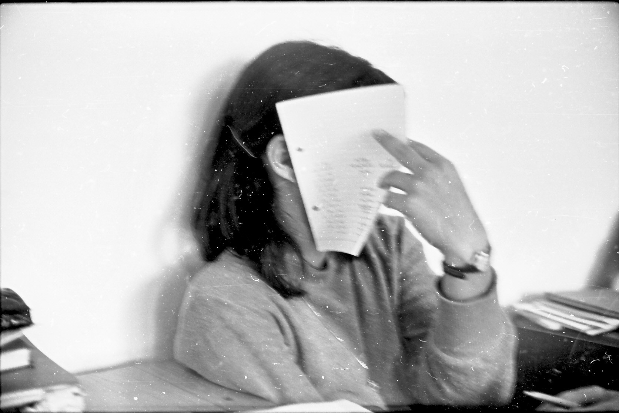

Slide 60
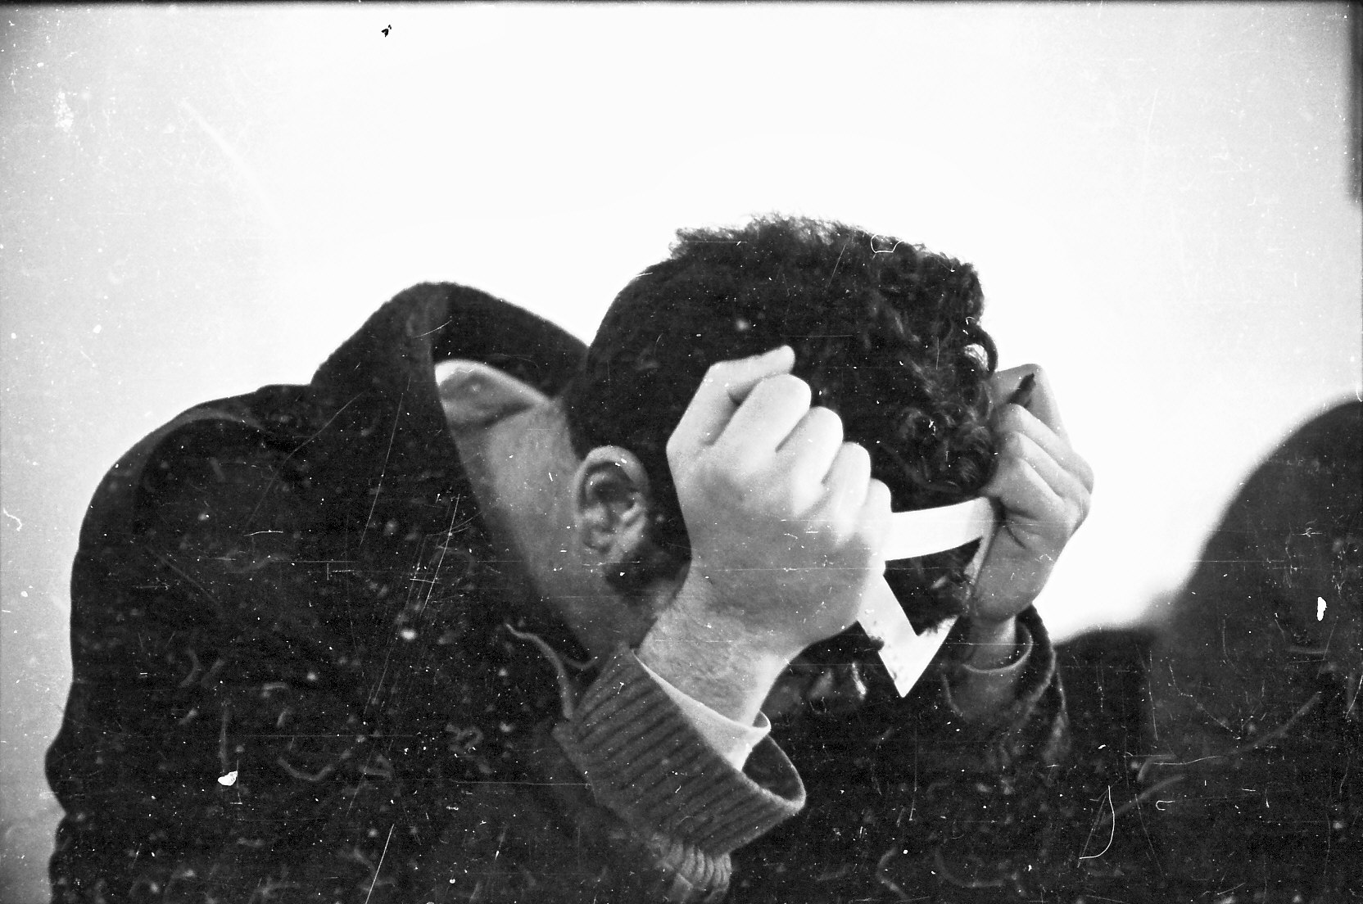

Slide 61
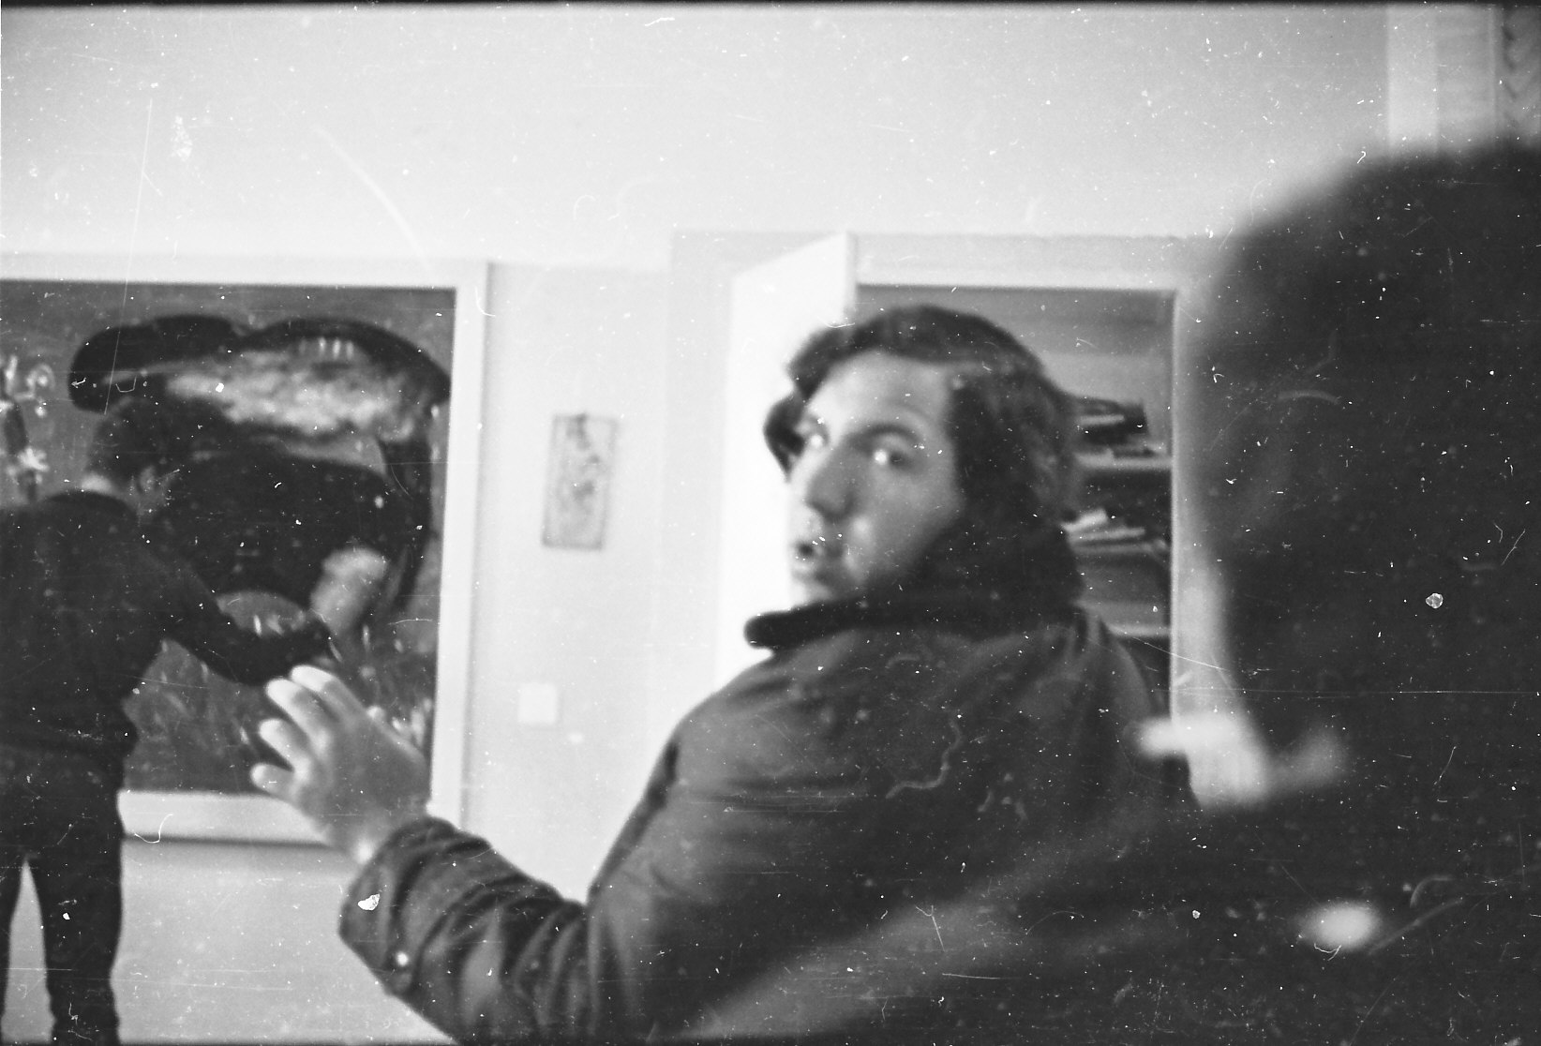

Slide 62
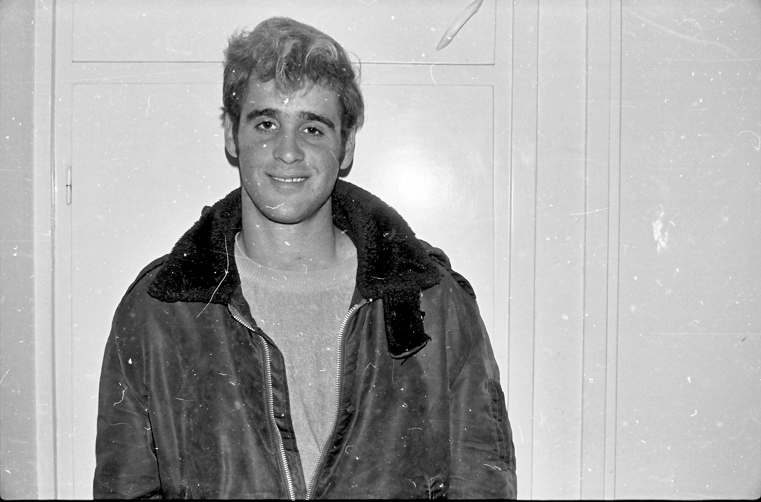

Slide 63
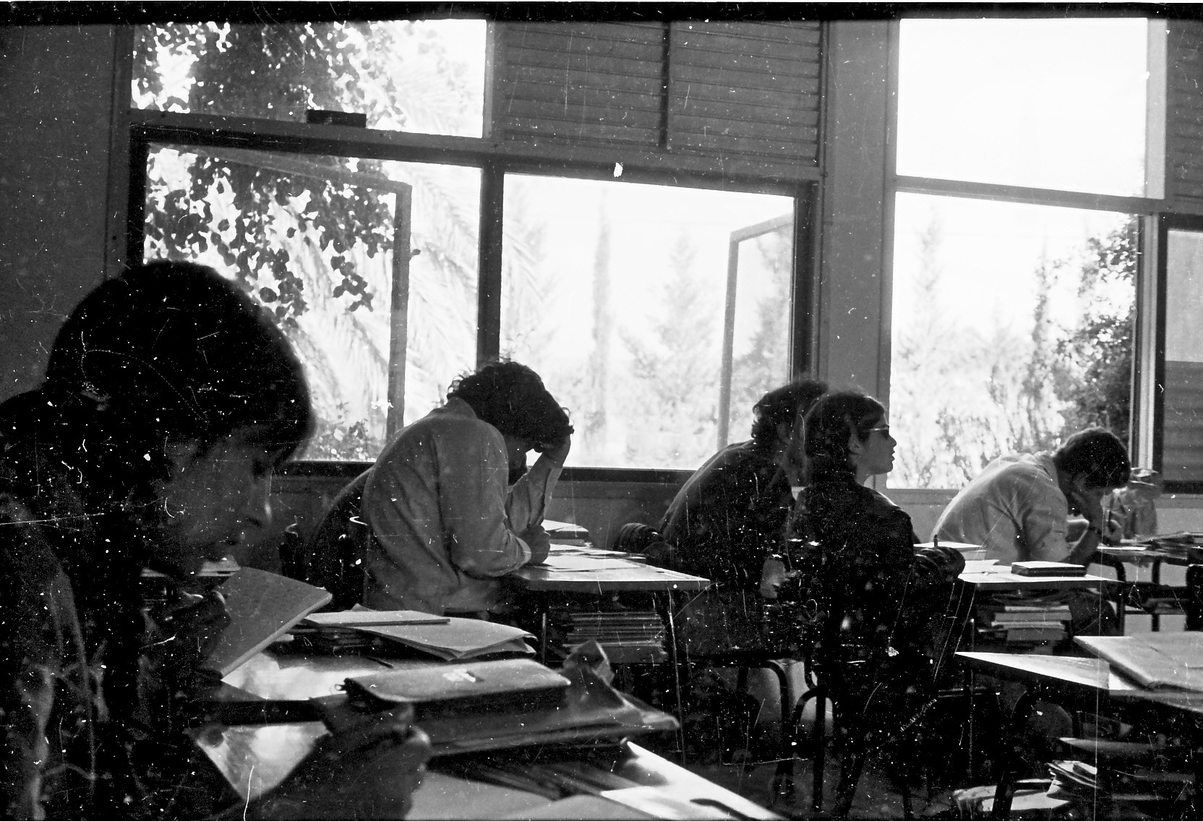

Slide 64
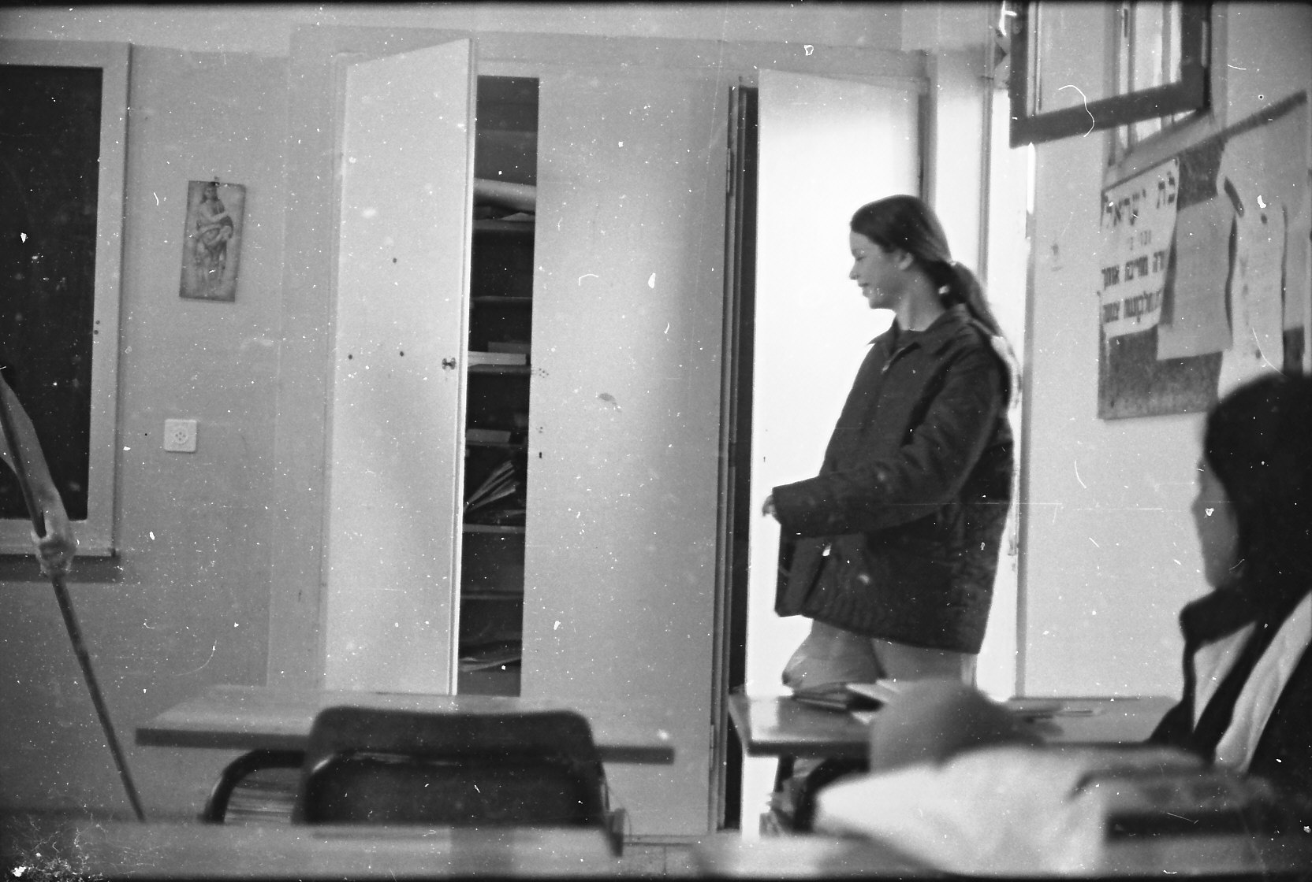

Slide 65
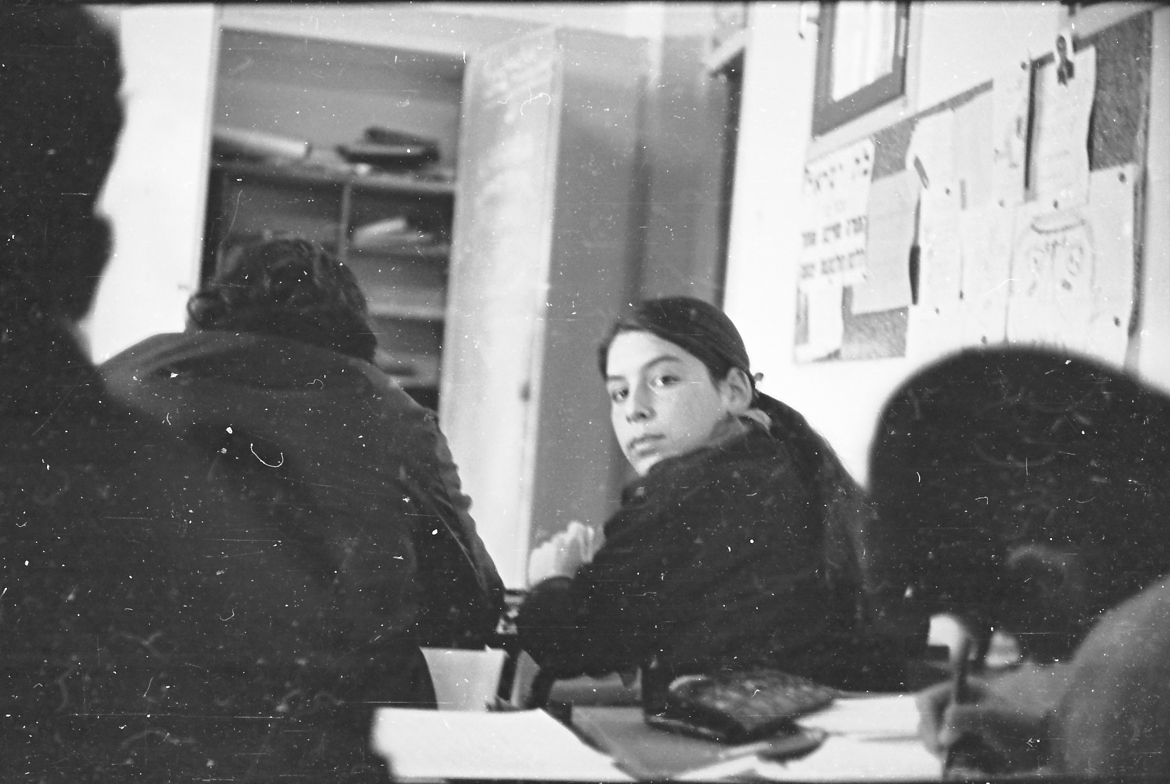

Slide 66
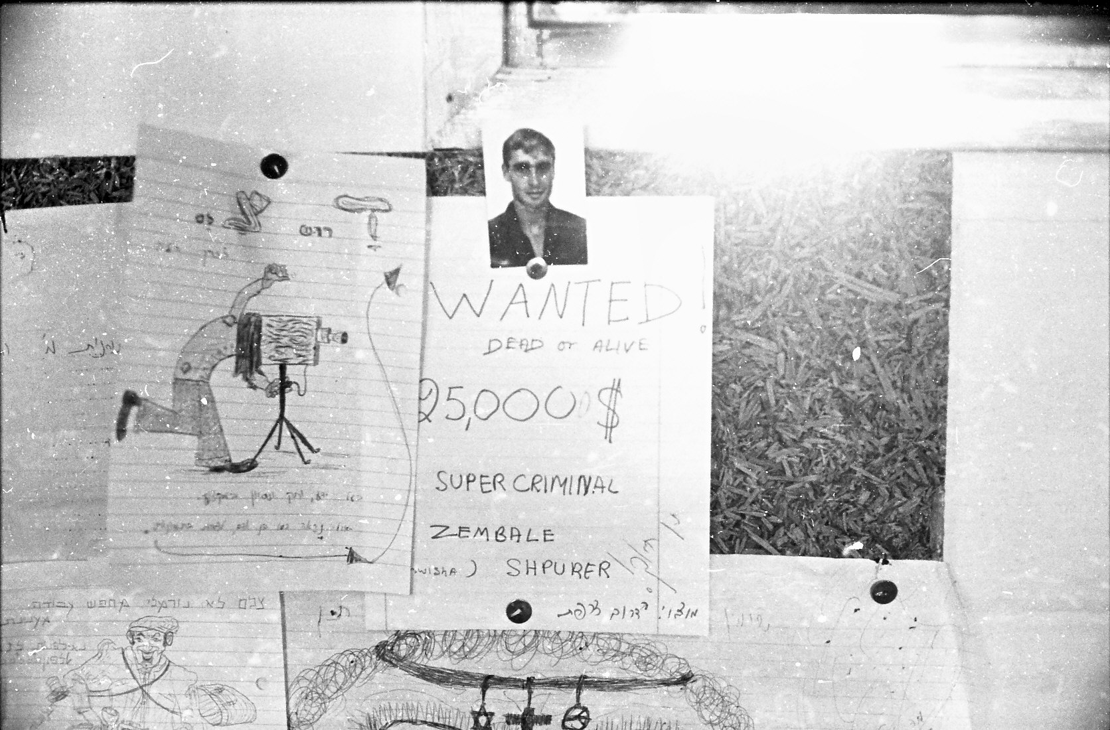

Slide 67
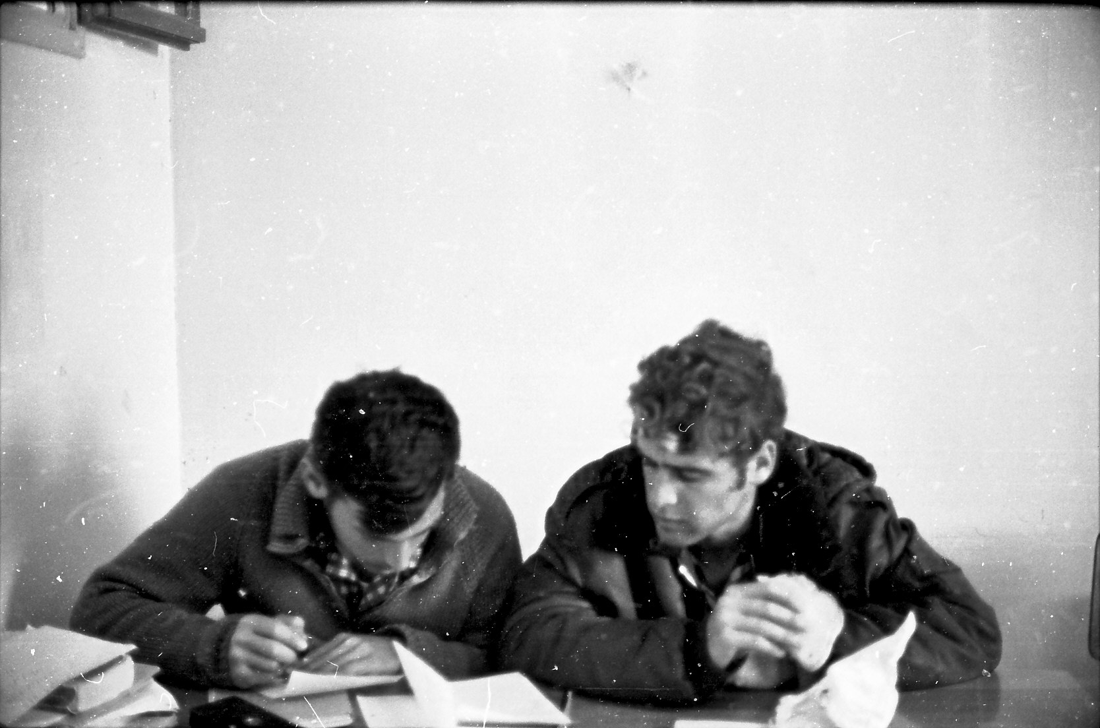

Slide 68
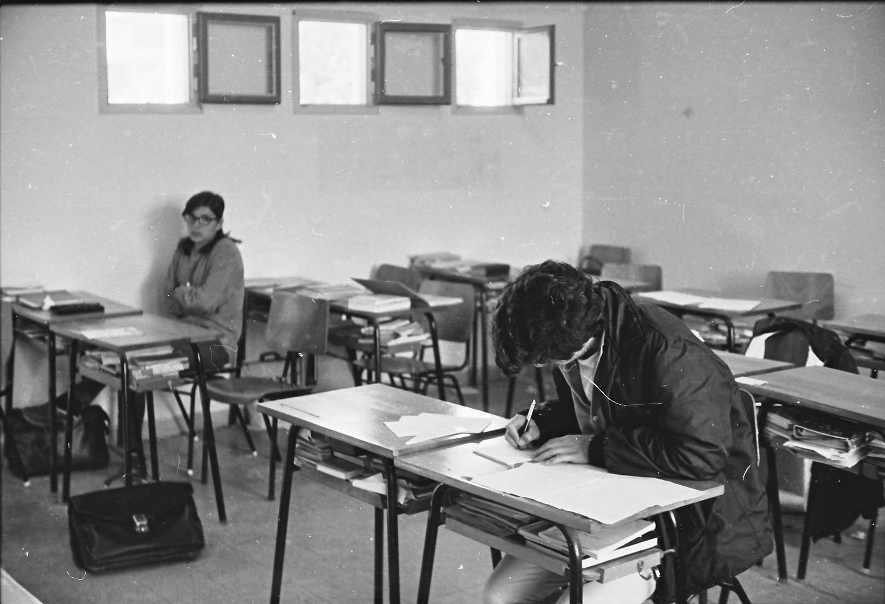

Slide 69
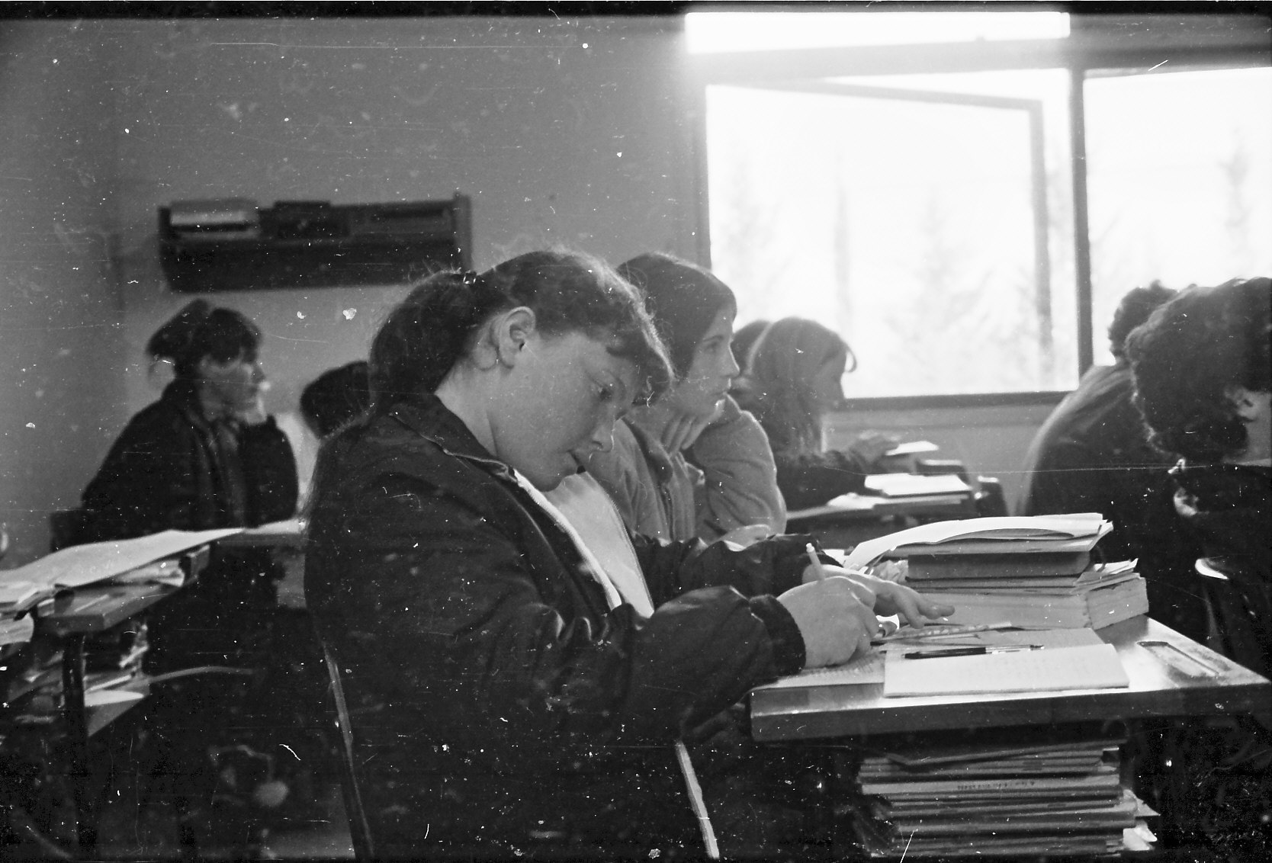

Slide 70


Slide 71


Slide 72


Slide 73


Slide 74


Slide 75


Slide 76


Slide 77


Slide 78


Slide 79


Slide 80


Slide 81


Slide 82


Slide 83


Slide 84


Slide 85


